Slide 1


Slide 2
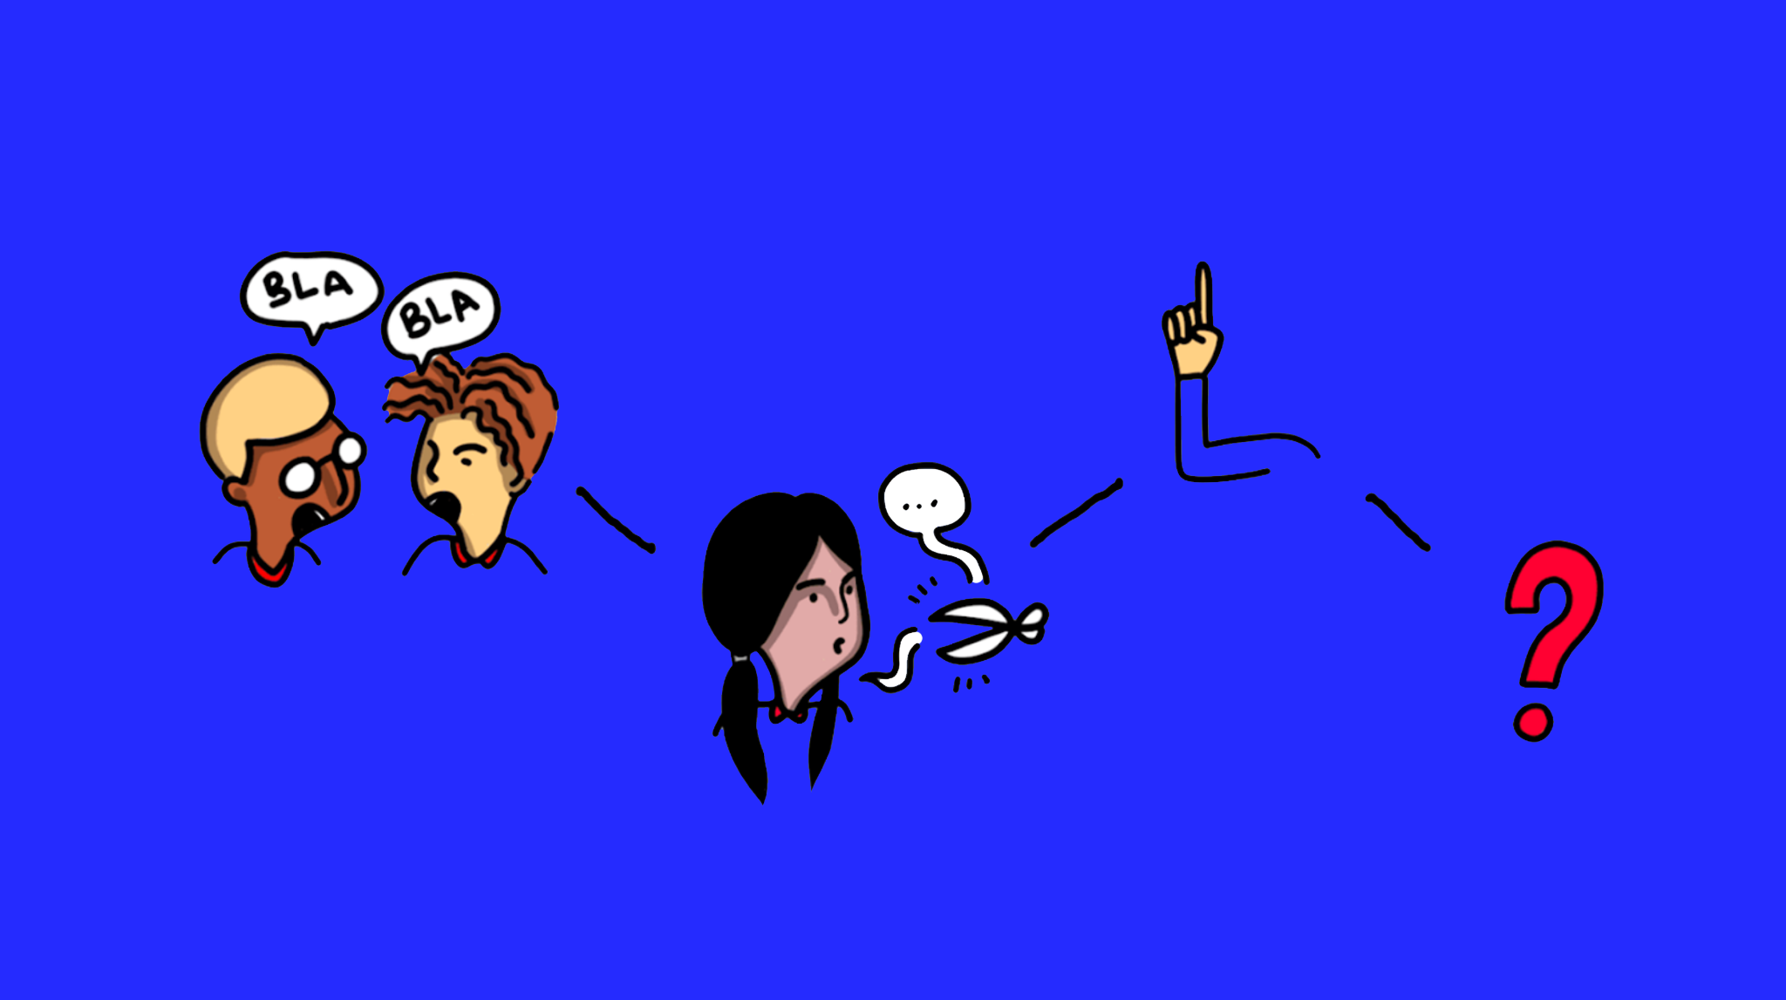
Notes:
Note prez intervenant

Slide 3
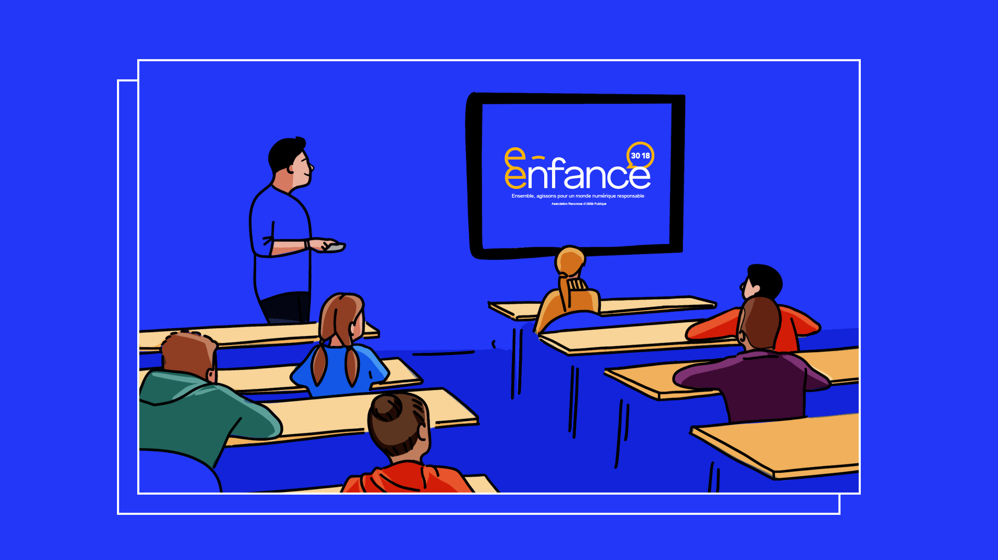

Slide 4


Slide 5


Slide 6

Notes:
Note prez intervenant

Slide 7

Notes:
Note prez intervenant

Slide 8
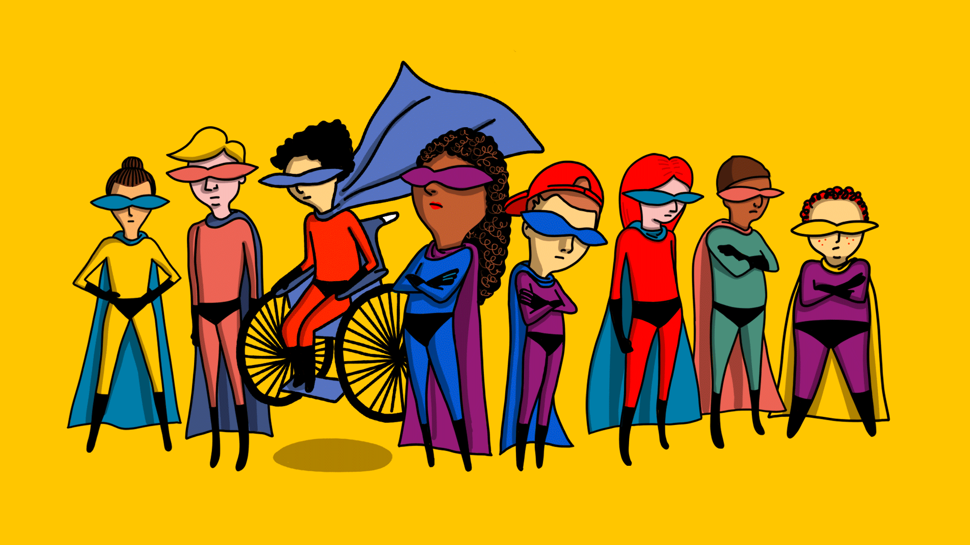

Slide 9
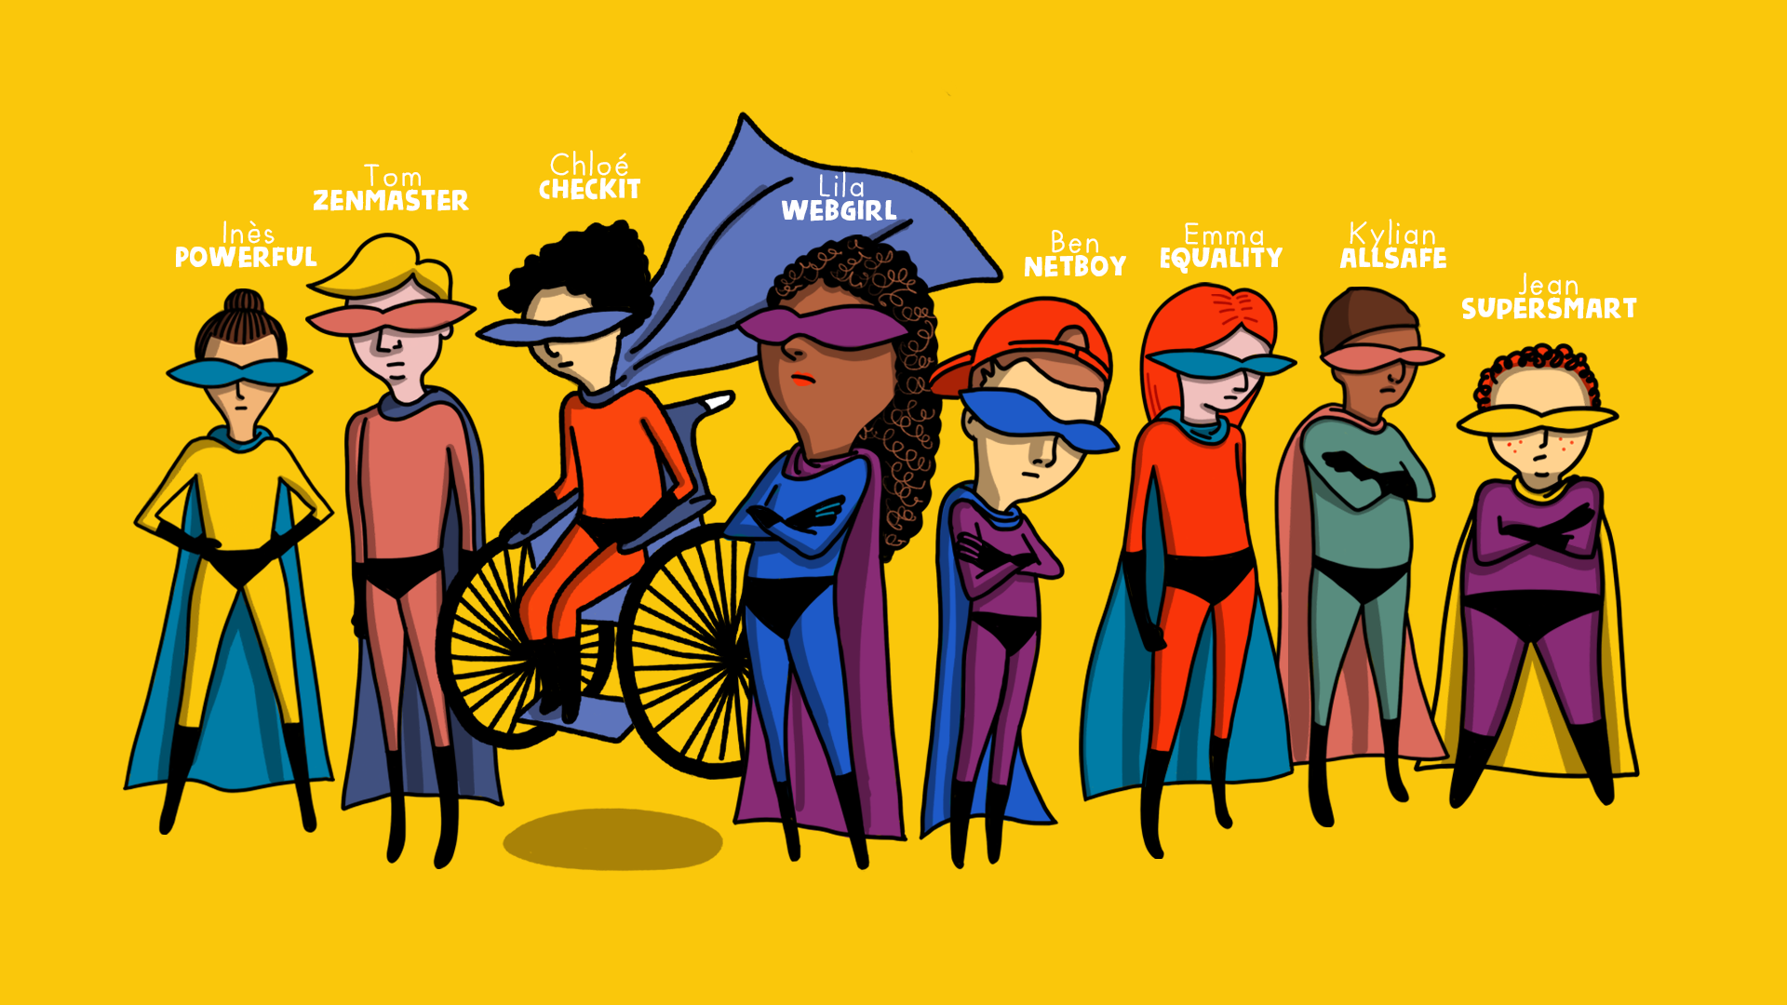

Slide 10

Notes:
Note prez intervenant

Slide 11

Notes:
Note prez intervenant

Slide 12

Notes:
Note prez intervenant

Slide 13

Notes:
Note prez intervenant

Slide 14


Slide 15

Notes:
Note prez intervenant

Slide 16

Notes:
Note prez intervenant

Slide 17

Notes:
Note prez intervenant

Slide 18

Notes:
Note prez intervenant

Slide 19
Notes:
Note prez intervenant

Slide 20


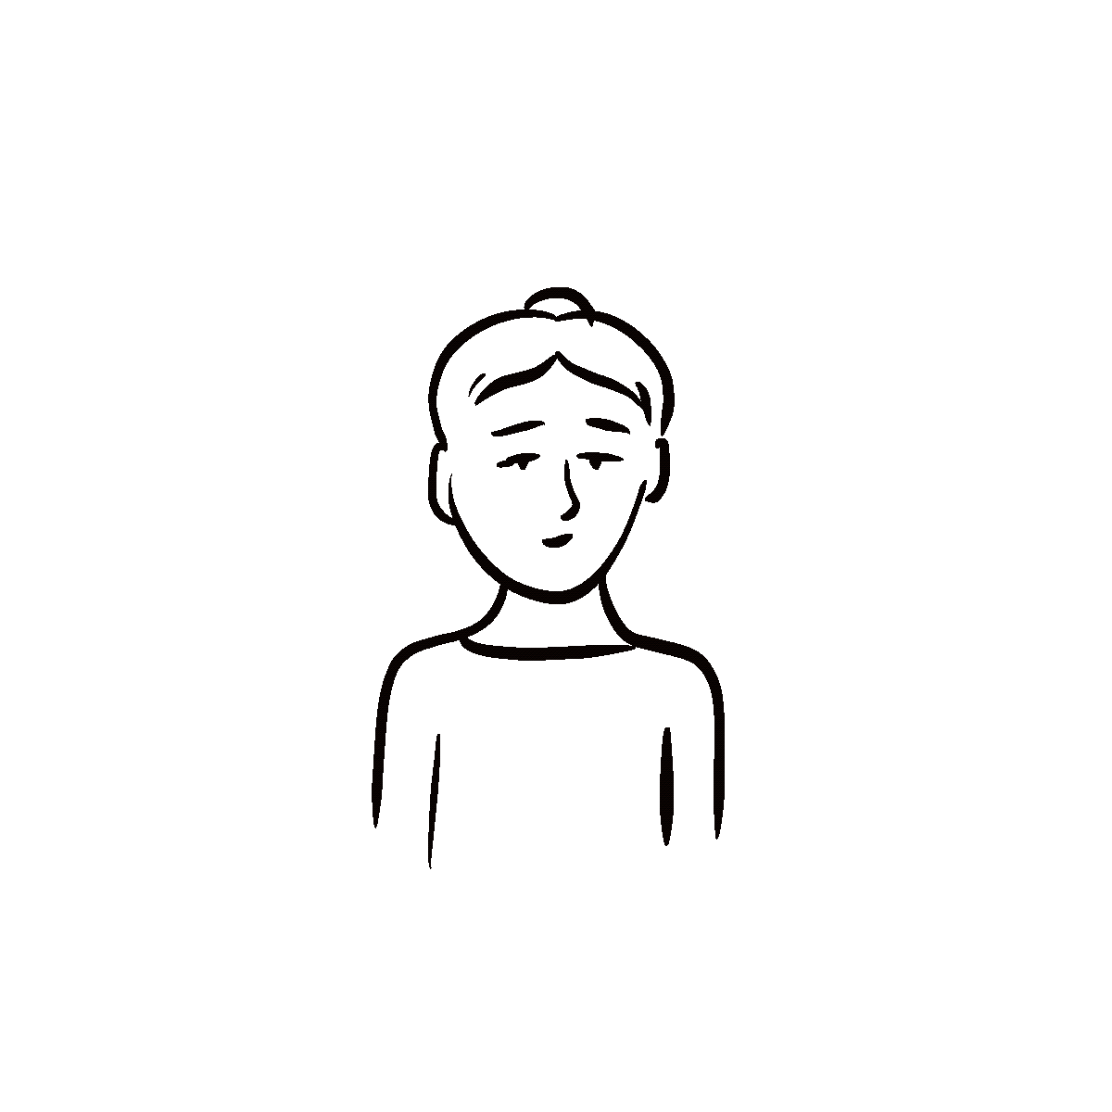

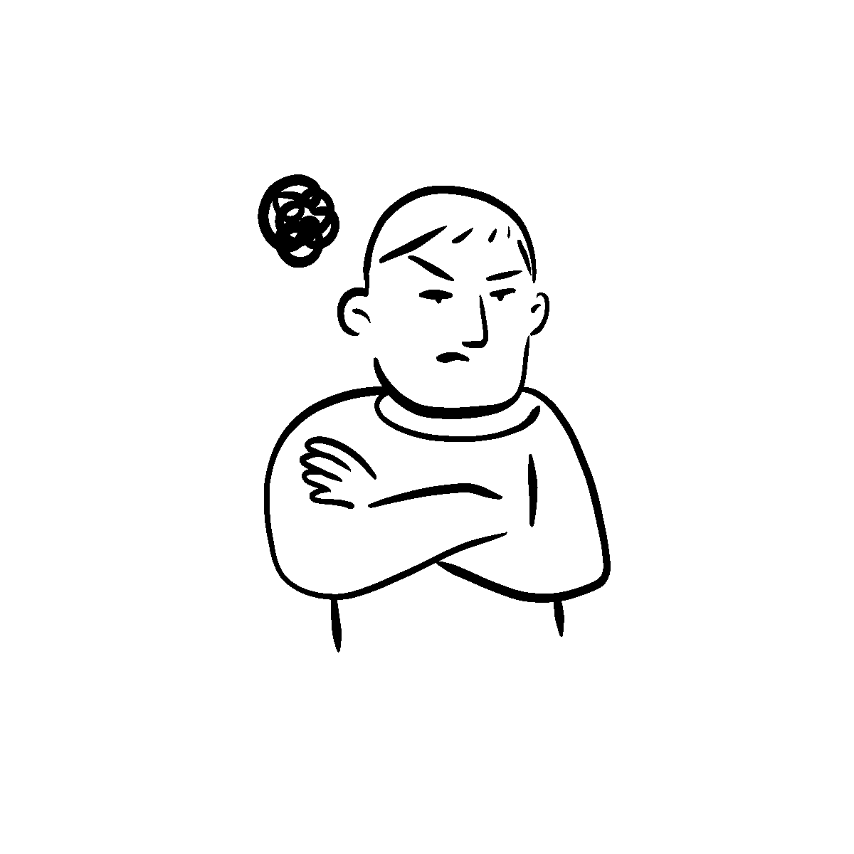
Notes:
Note prez intervenant

Slide 21

Notes:
Note prez intervenant

Slide 22
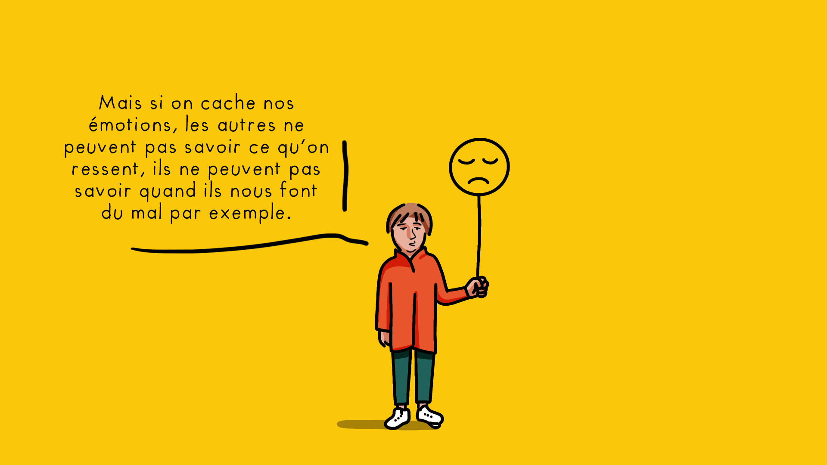
Notes:
Note prez intervenant

Slide 23
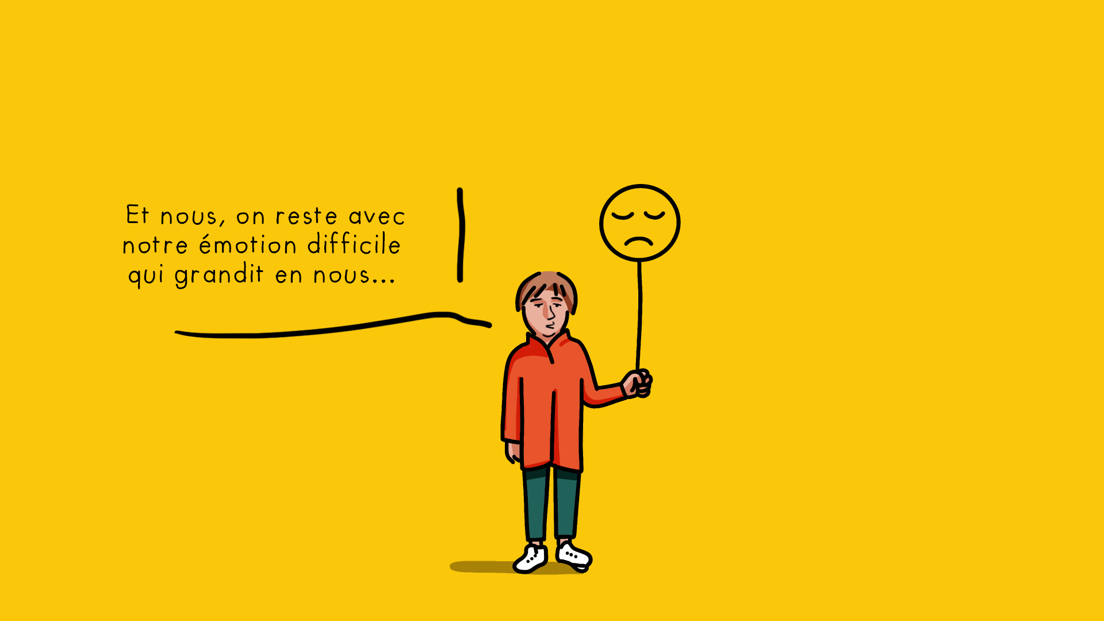
Notes:
Note prez intervenant

Slide 24

Notes:
Note prez intervenant

Slide 25

Notes:
Note prez intervenant

Slide 26

Notes:
Note prez intervenant

Slide 27

Notes:
Note prez intervenant

Slide 28
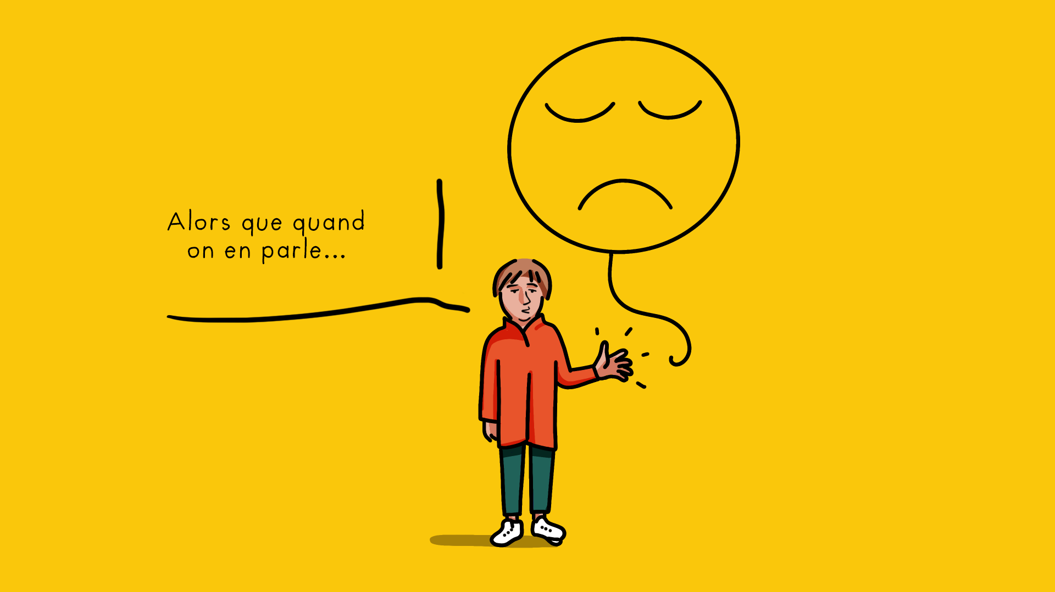
Notes:
Note prez intervenant

Slide 29

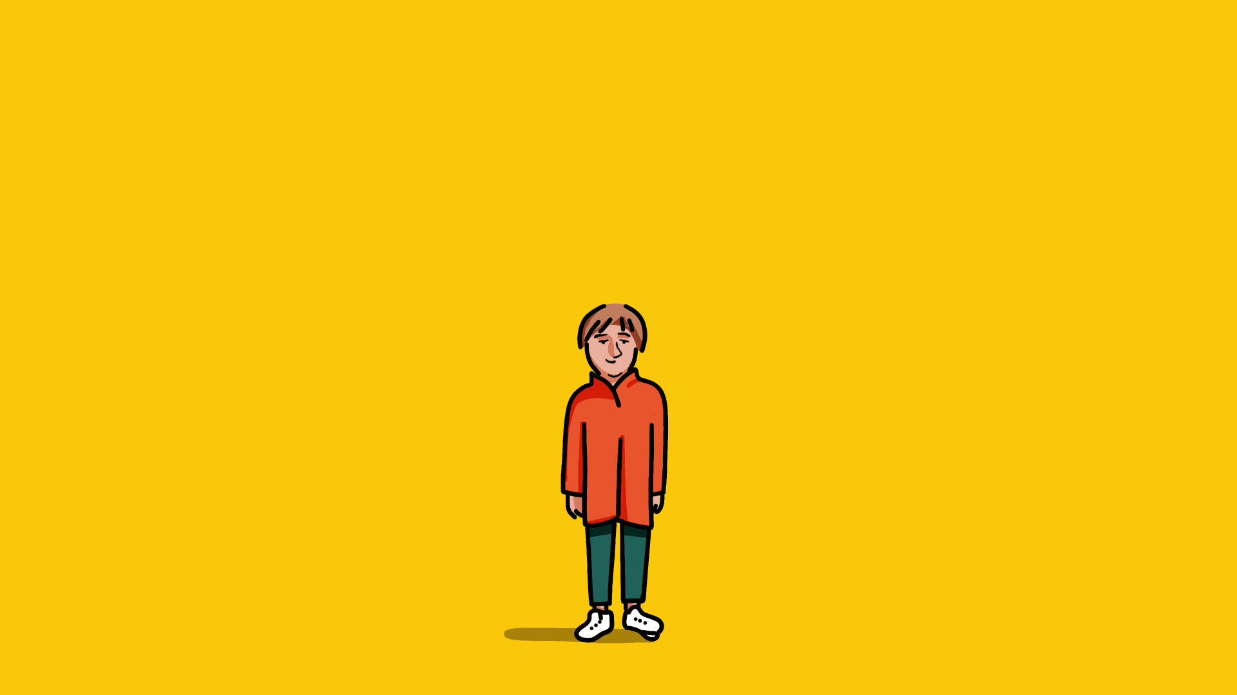




Notes:
Note prez intervenant

Slide 30
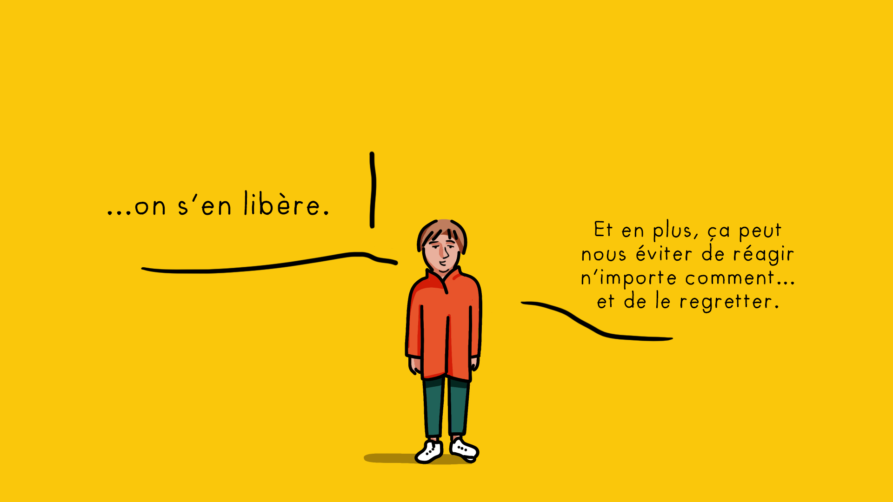
Notes:
Note prez intervenant

Slide 31

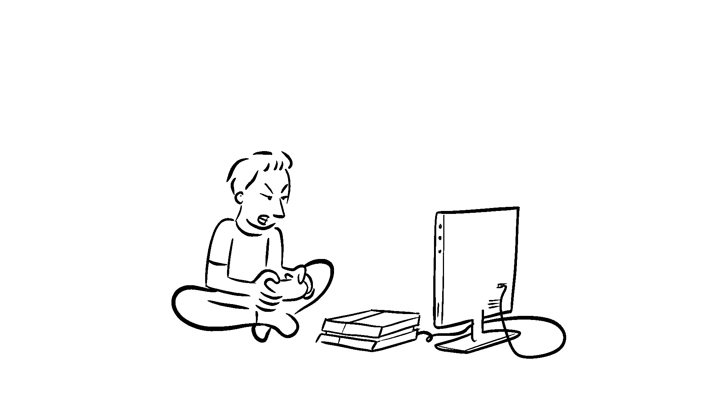

Slide 32

Notes:
Note prez intervenant

Slide 33

Notes:
Note prez intervenant

Slide 34
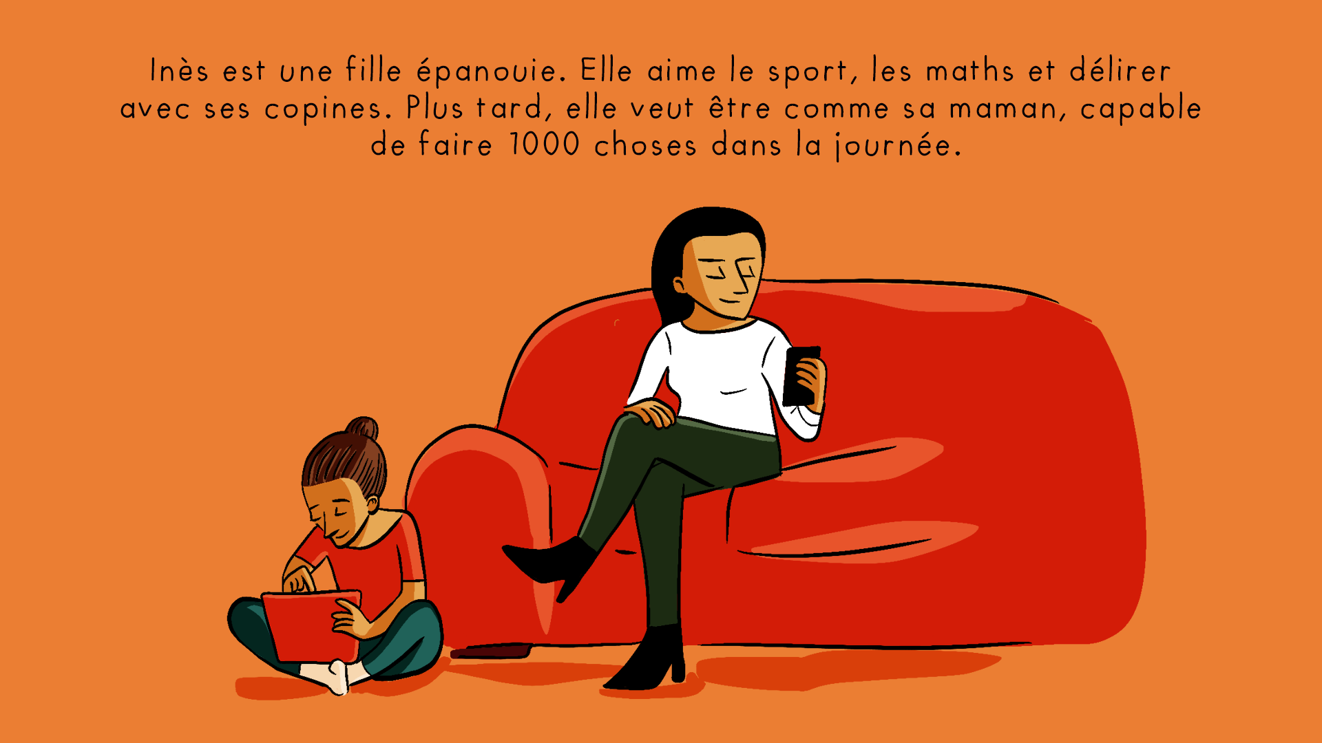
Notes:
Note prez intervenant

Slide 35
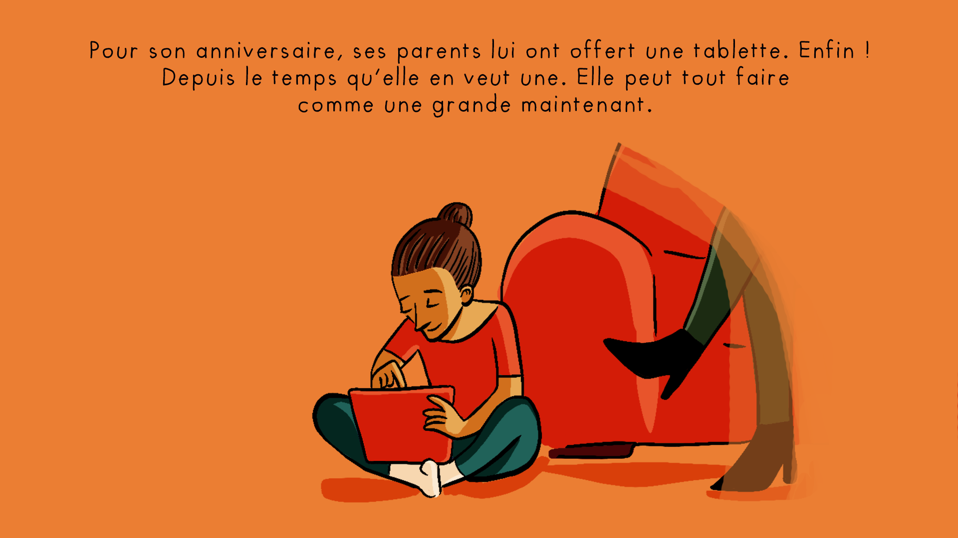
Notes:
Note prez intervenant

Slide 36

Notes:
Note prez intervenant

Slide 37
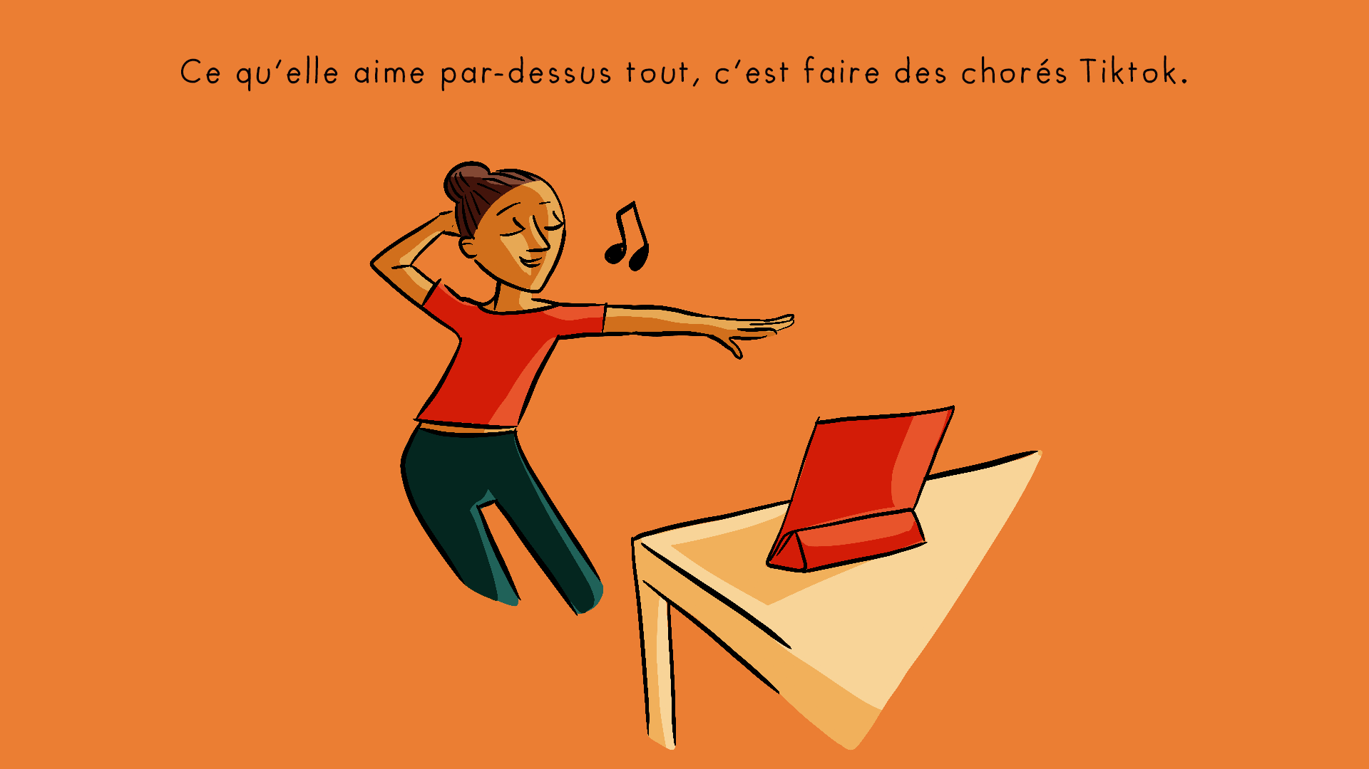
Notes:
Note prez intervenant

Slide 38
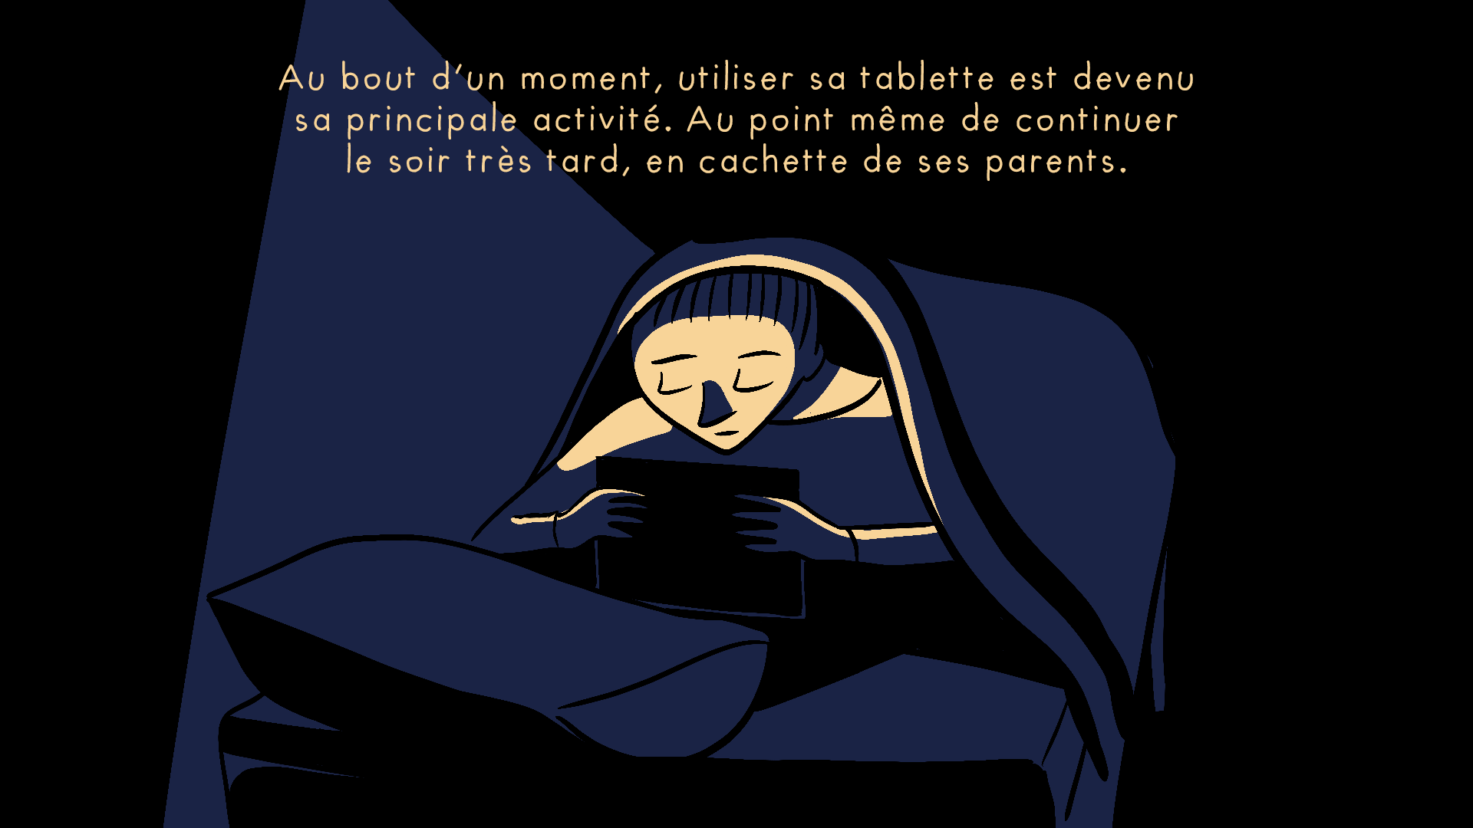
Notes:
Note prez intervenant

Slide 39
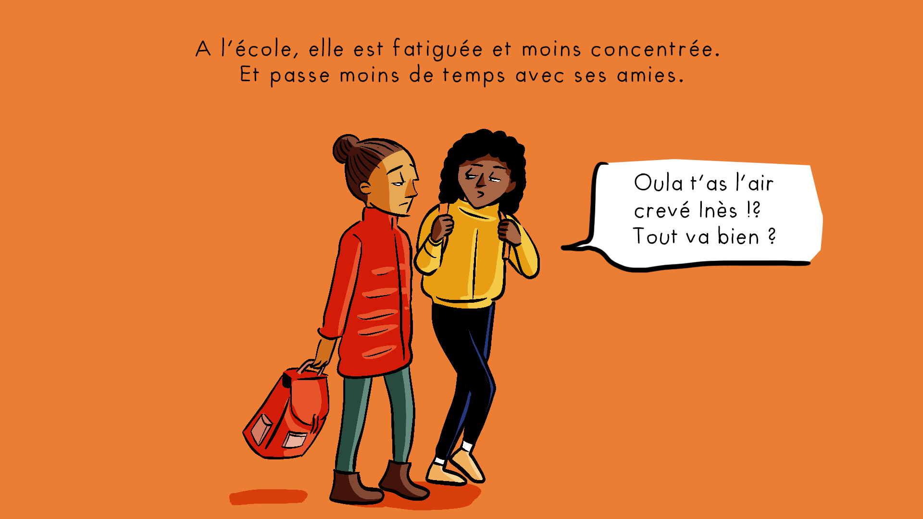
Notes:
Note prez intervenant

Slide 40
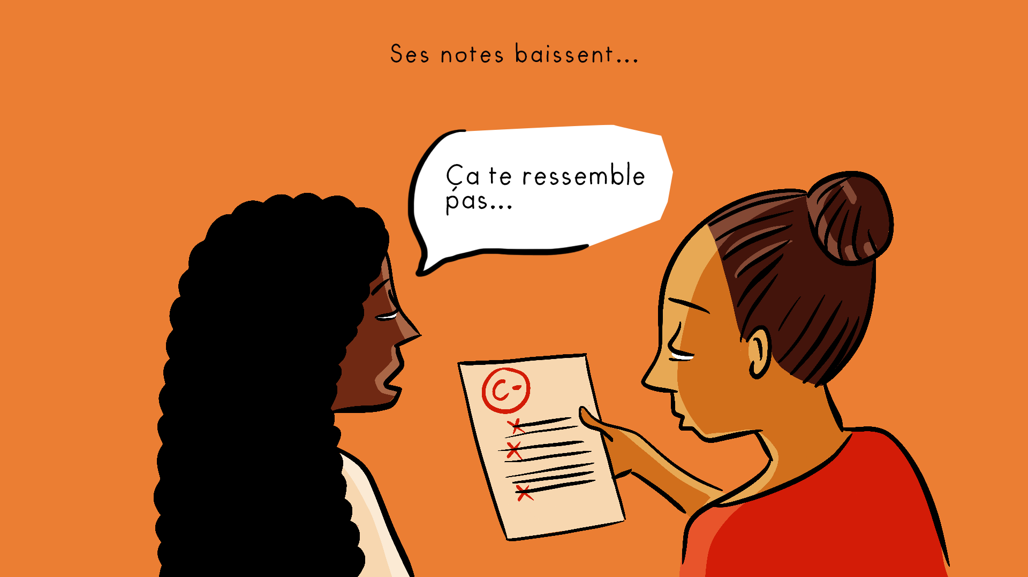
Notes:
Note prez intervenant

Slide 41
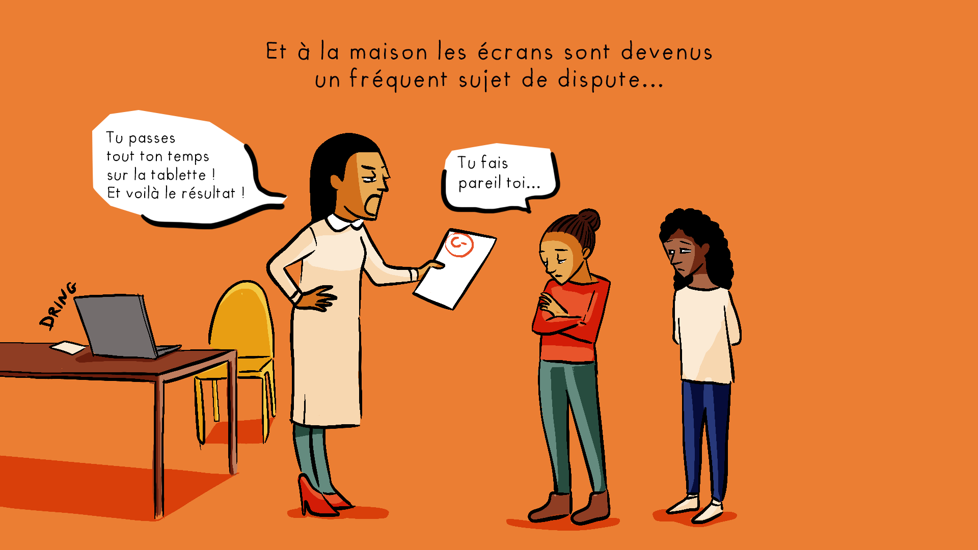
Notes:
Note prez intervenant

Slide 42
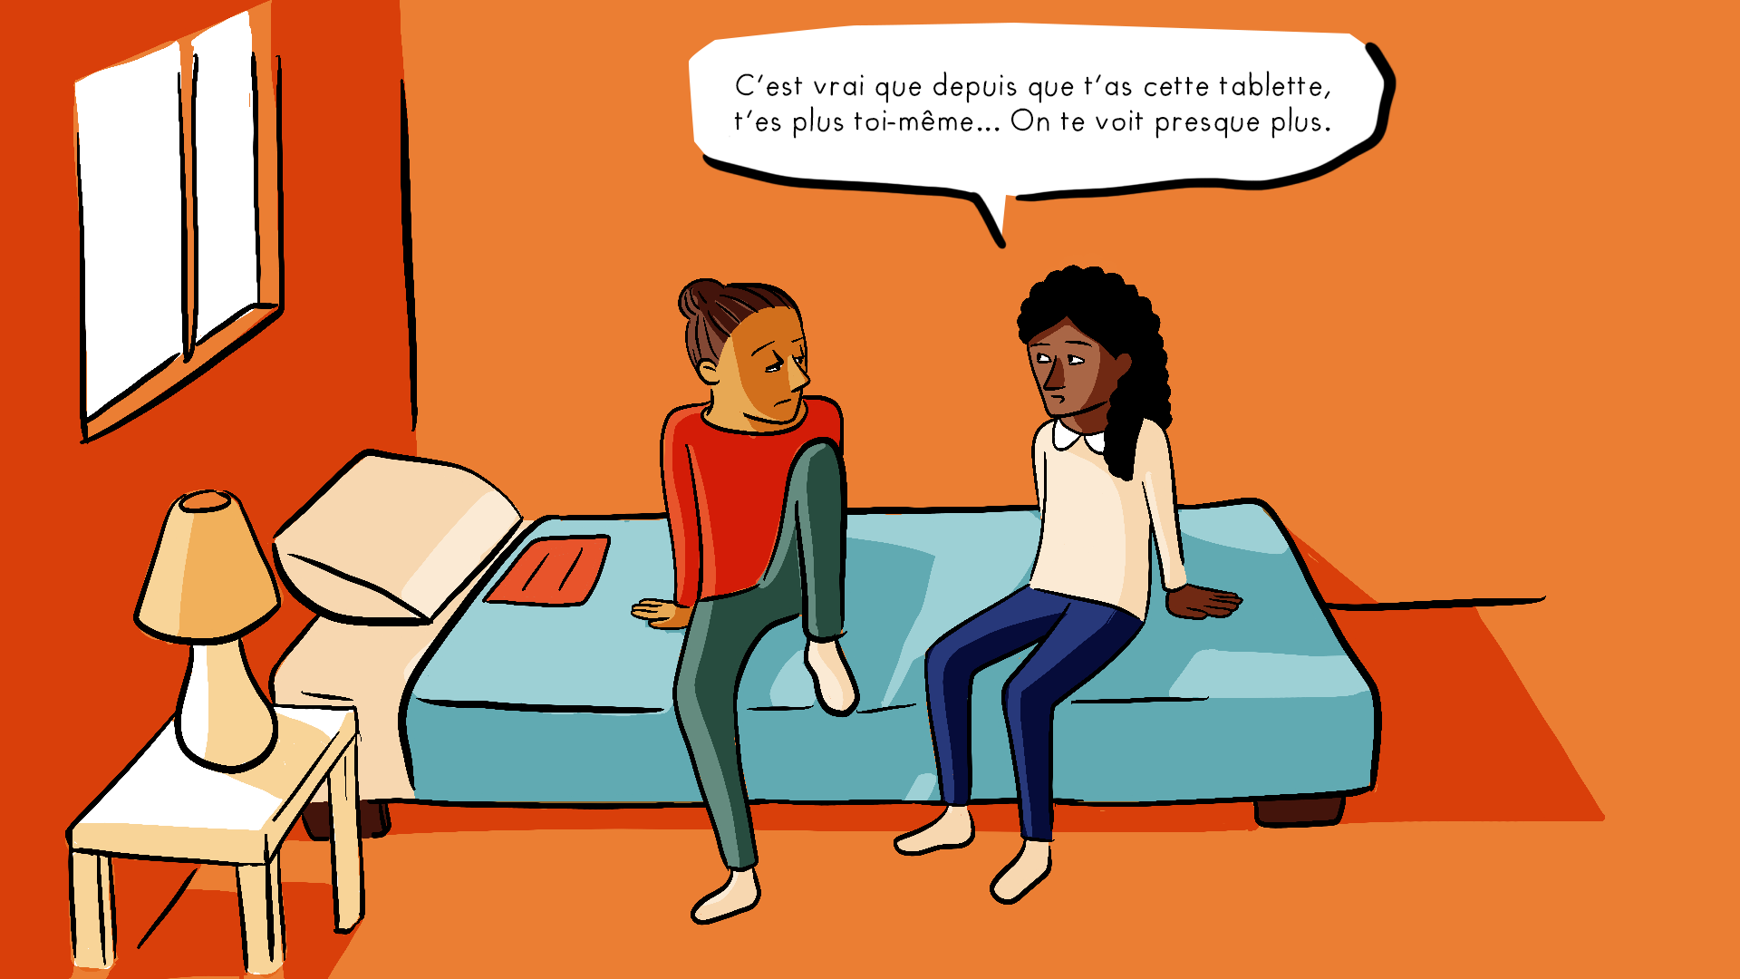
Notes:
Tu viens même plus jouer au parc avec nous

Slide 43
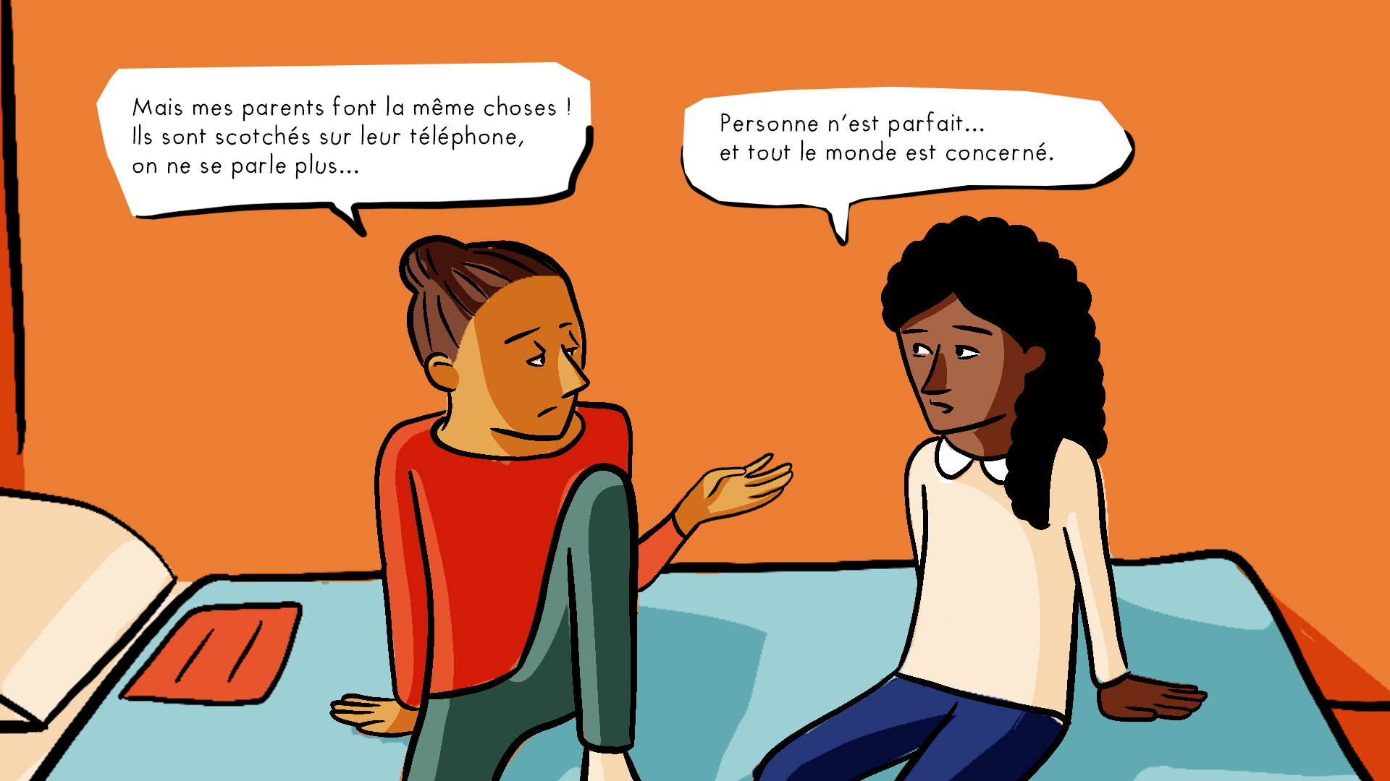
Notes:
Note prez intervenant

Slide 44
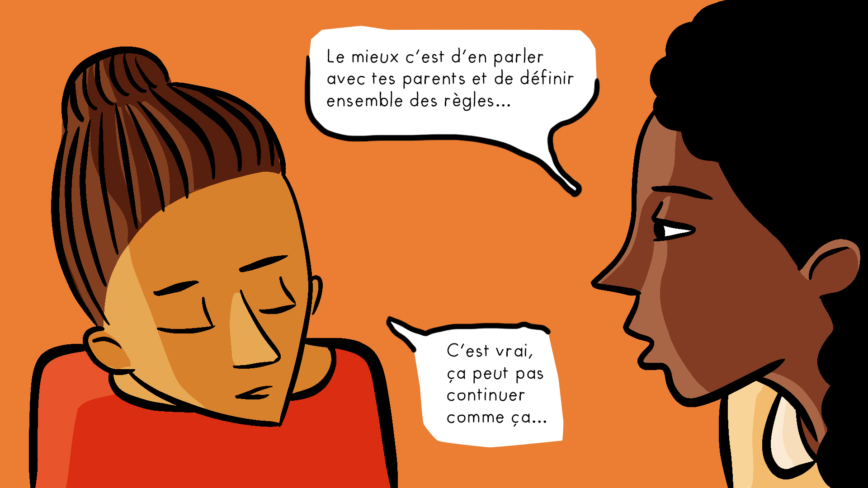
Notes:
Note prez intervenant

Slide 45
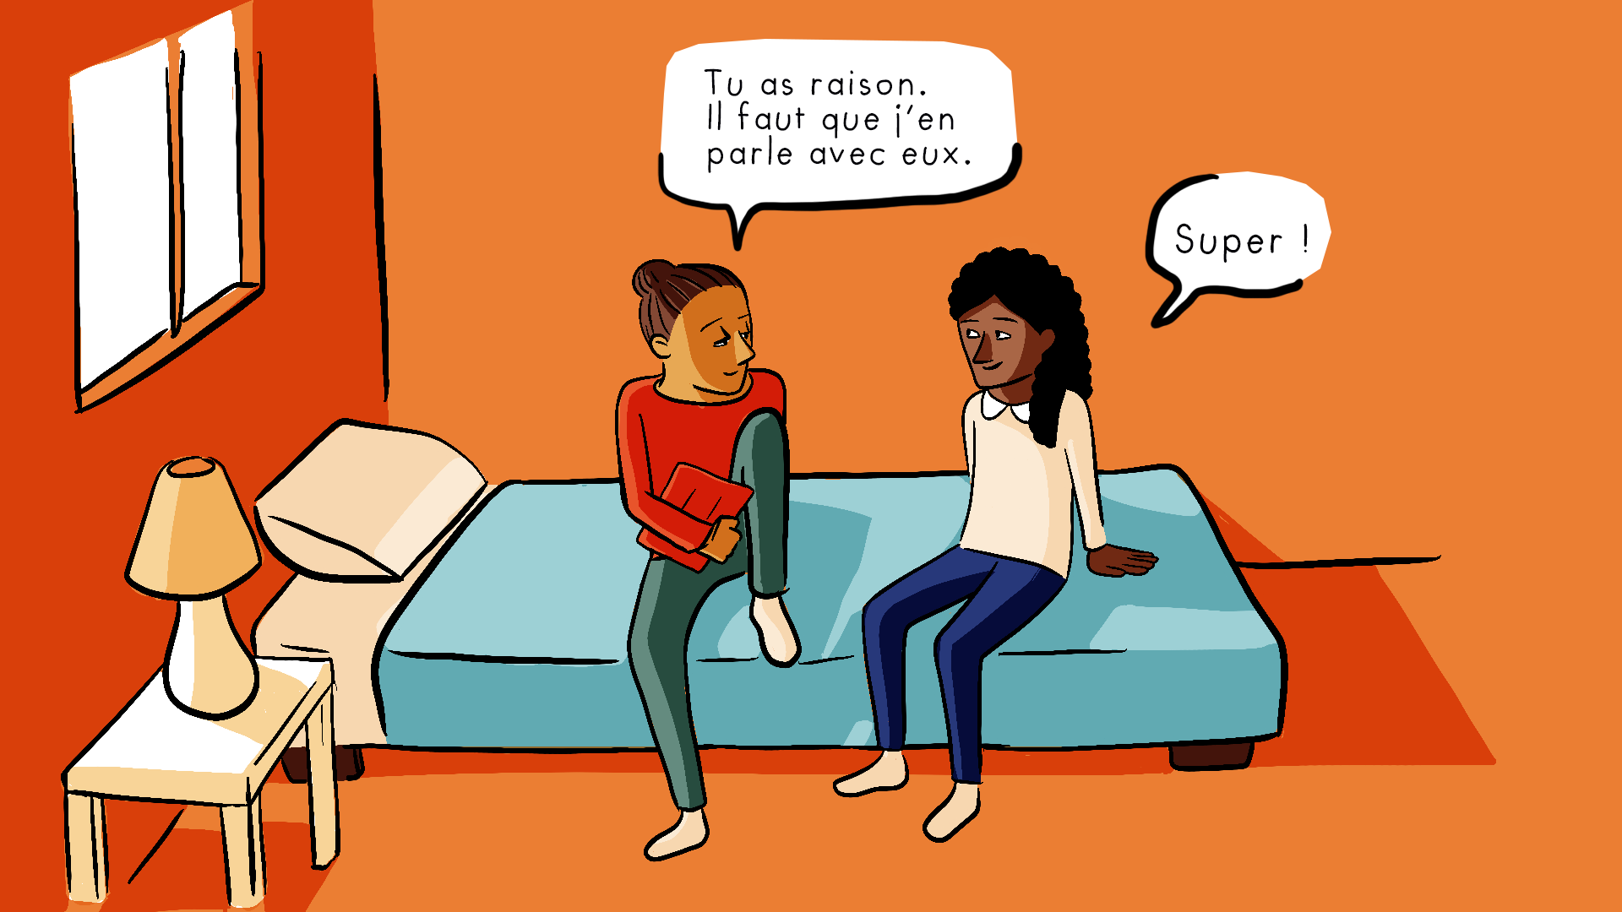
Notes:
Note prez intervenant

Slide 46
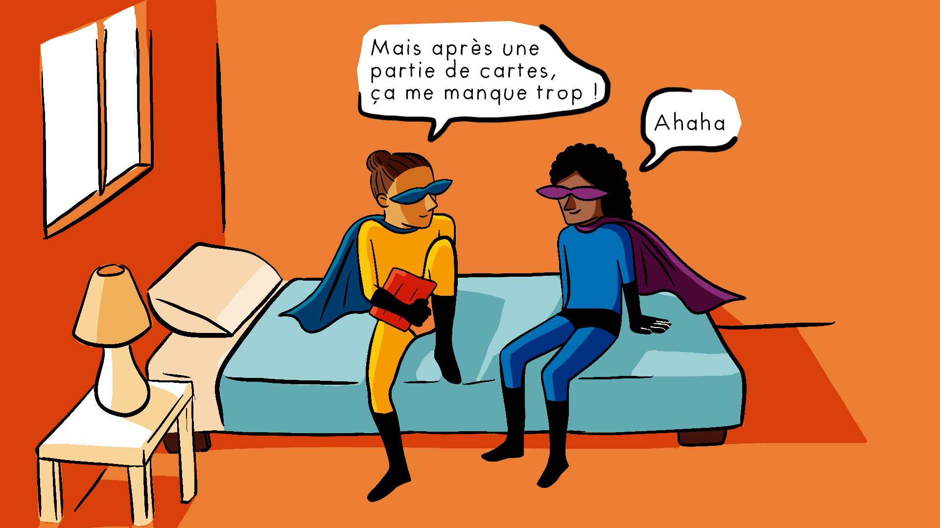
Notes:
Note prez intervenant

Slide 47


Slide 48


Slide 49


Slide 50


Slide 51
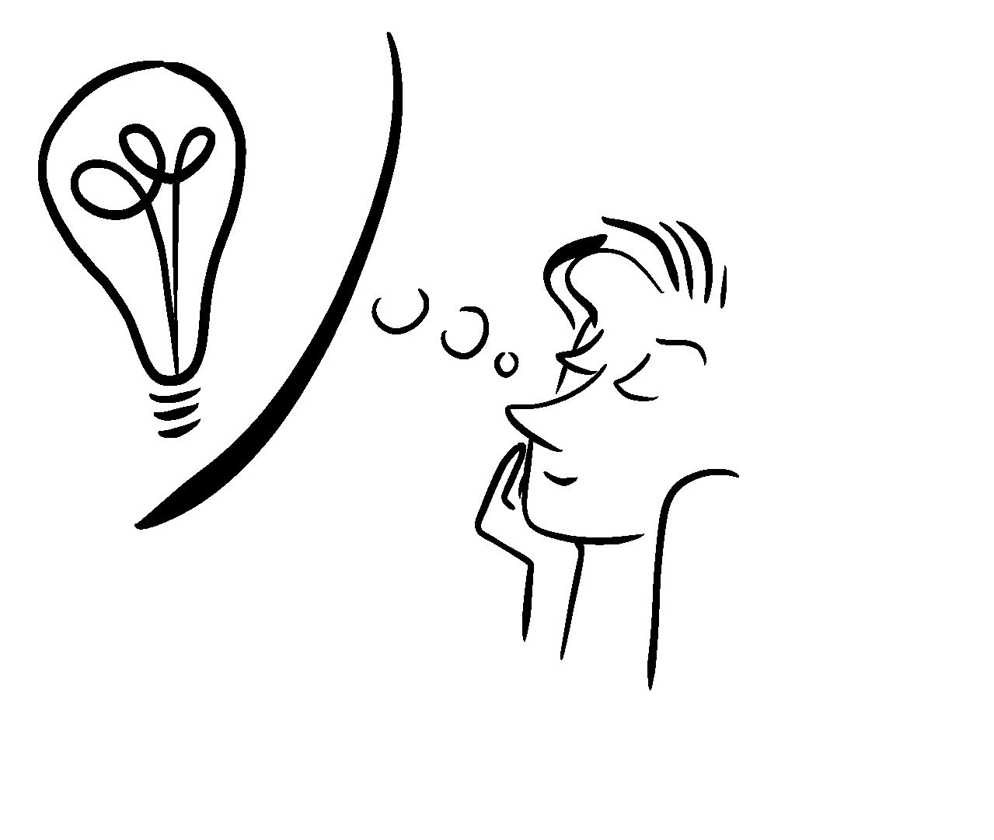


Slide 52
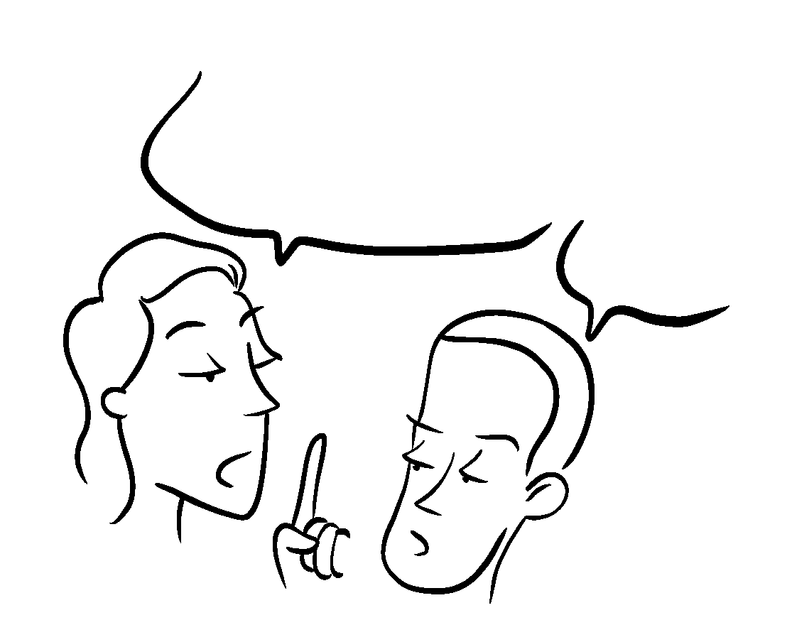

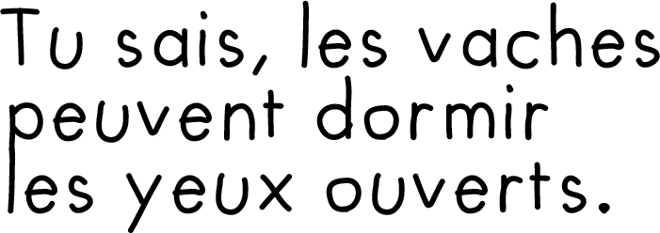


Slide 53
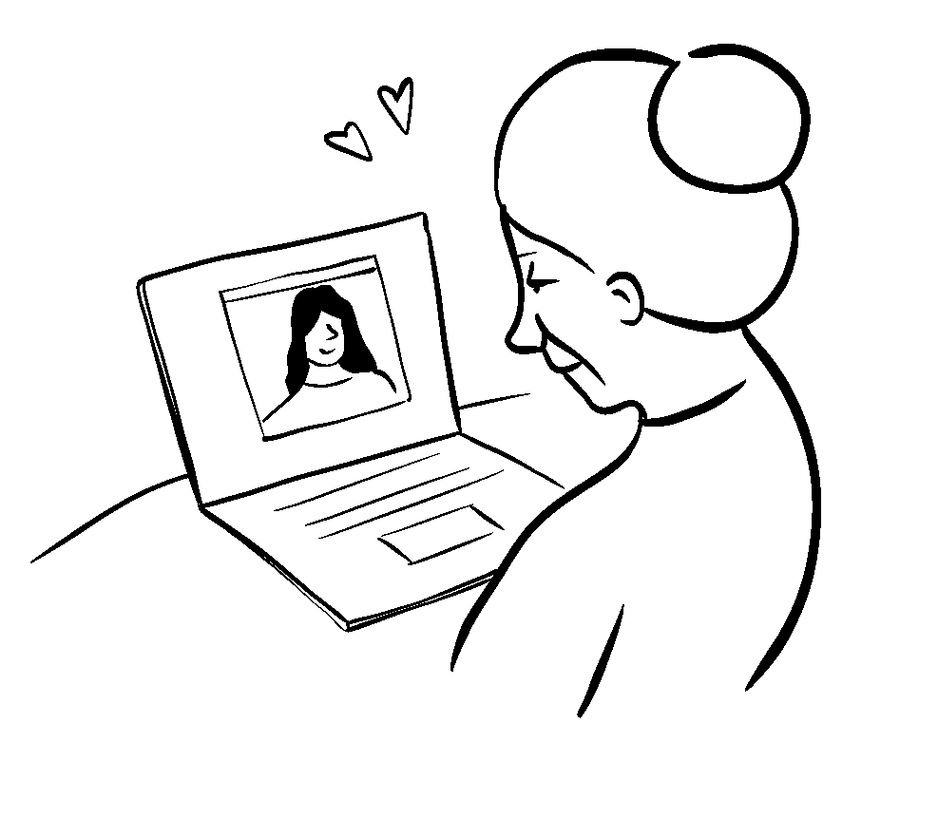


Slide 54
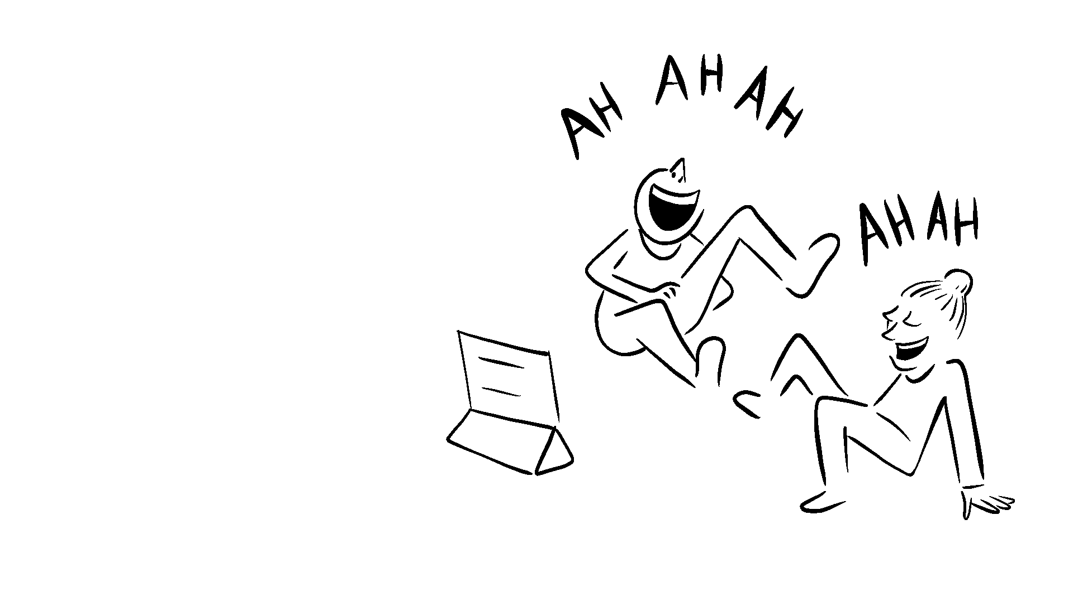


Slide 55


Slide 56
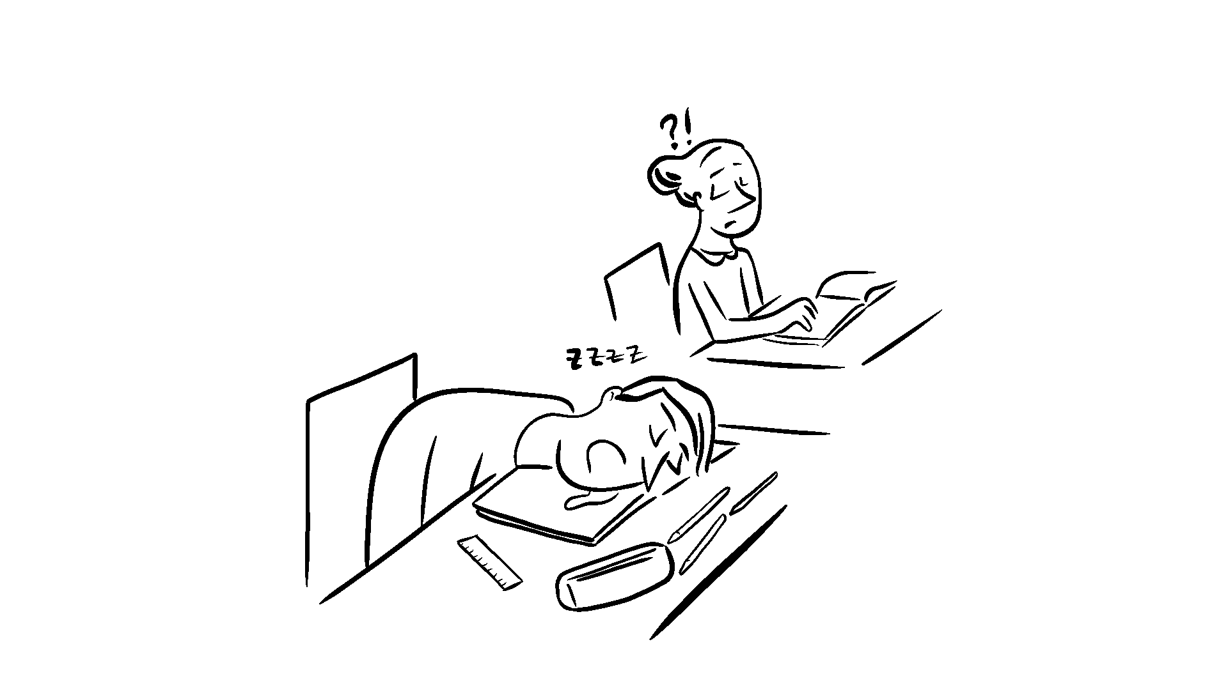


Slide 57
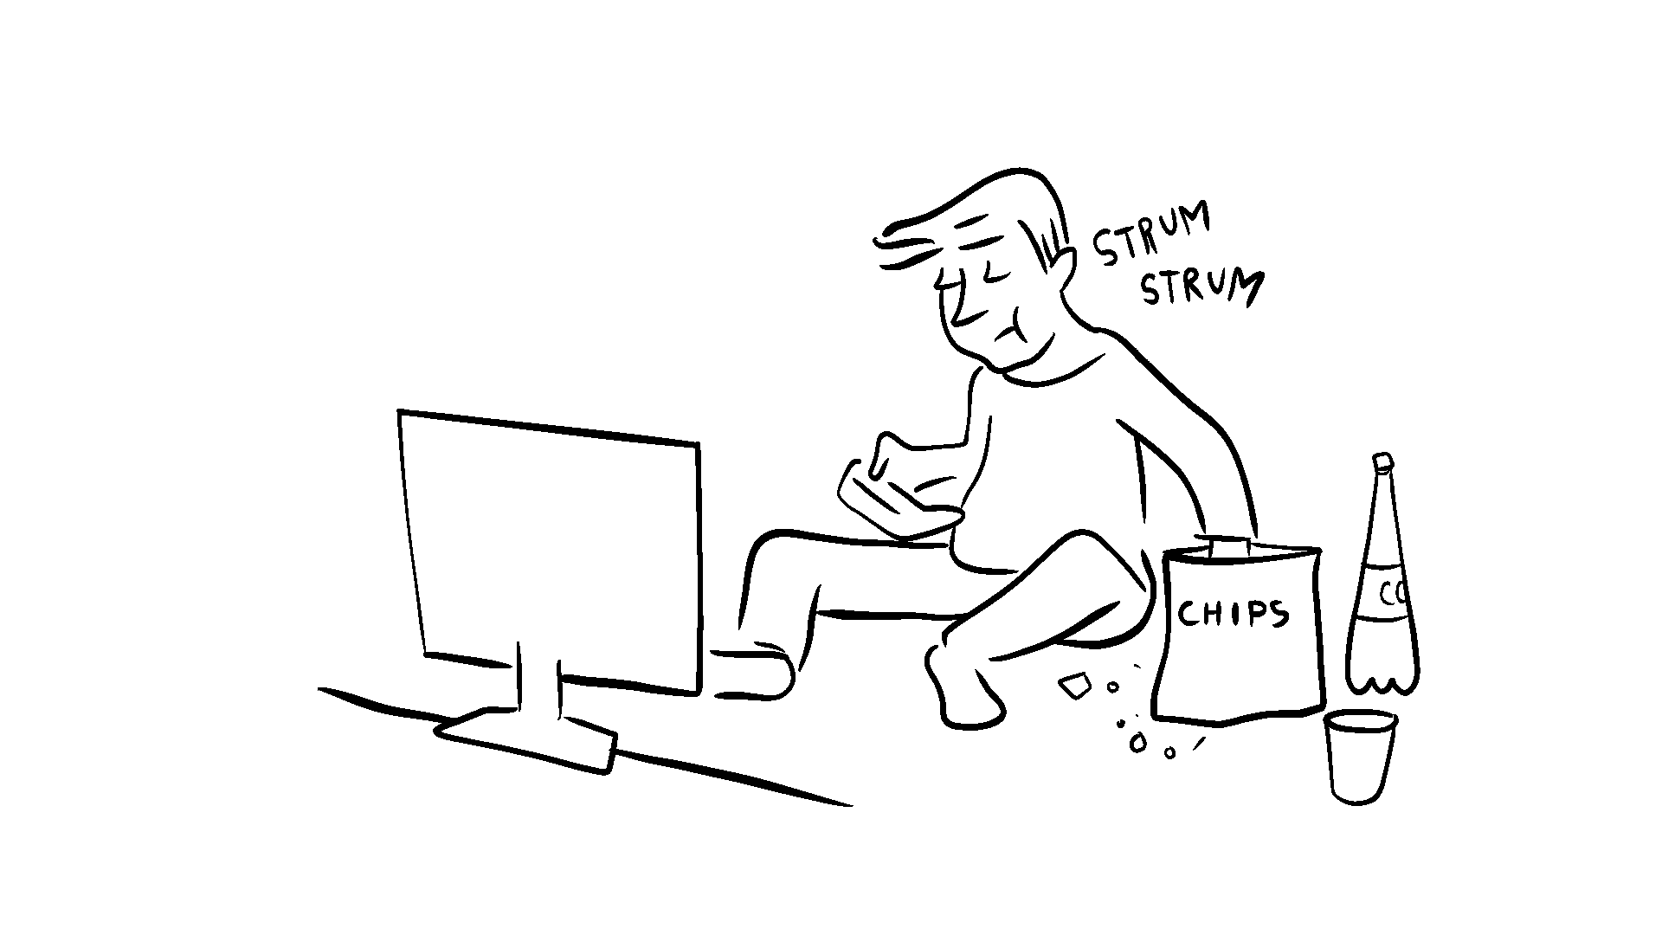


Slide 58

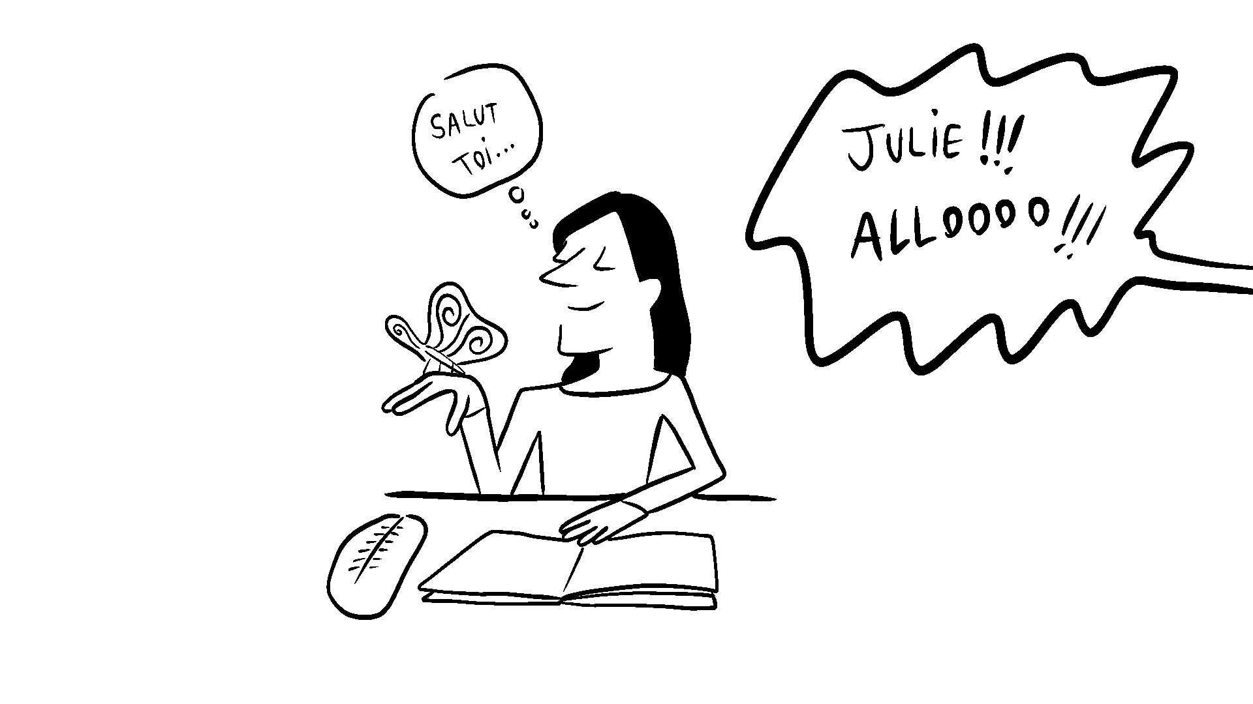

Slide 59


Slide 60
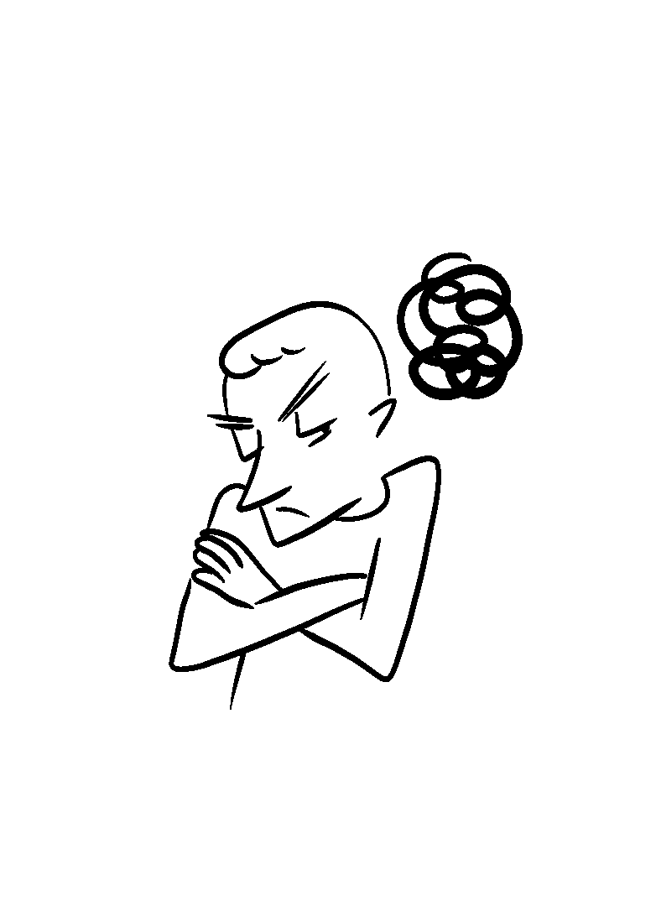


Slide 61
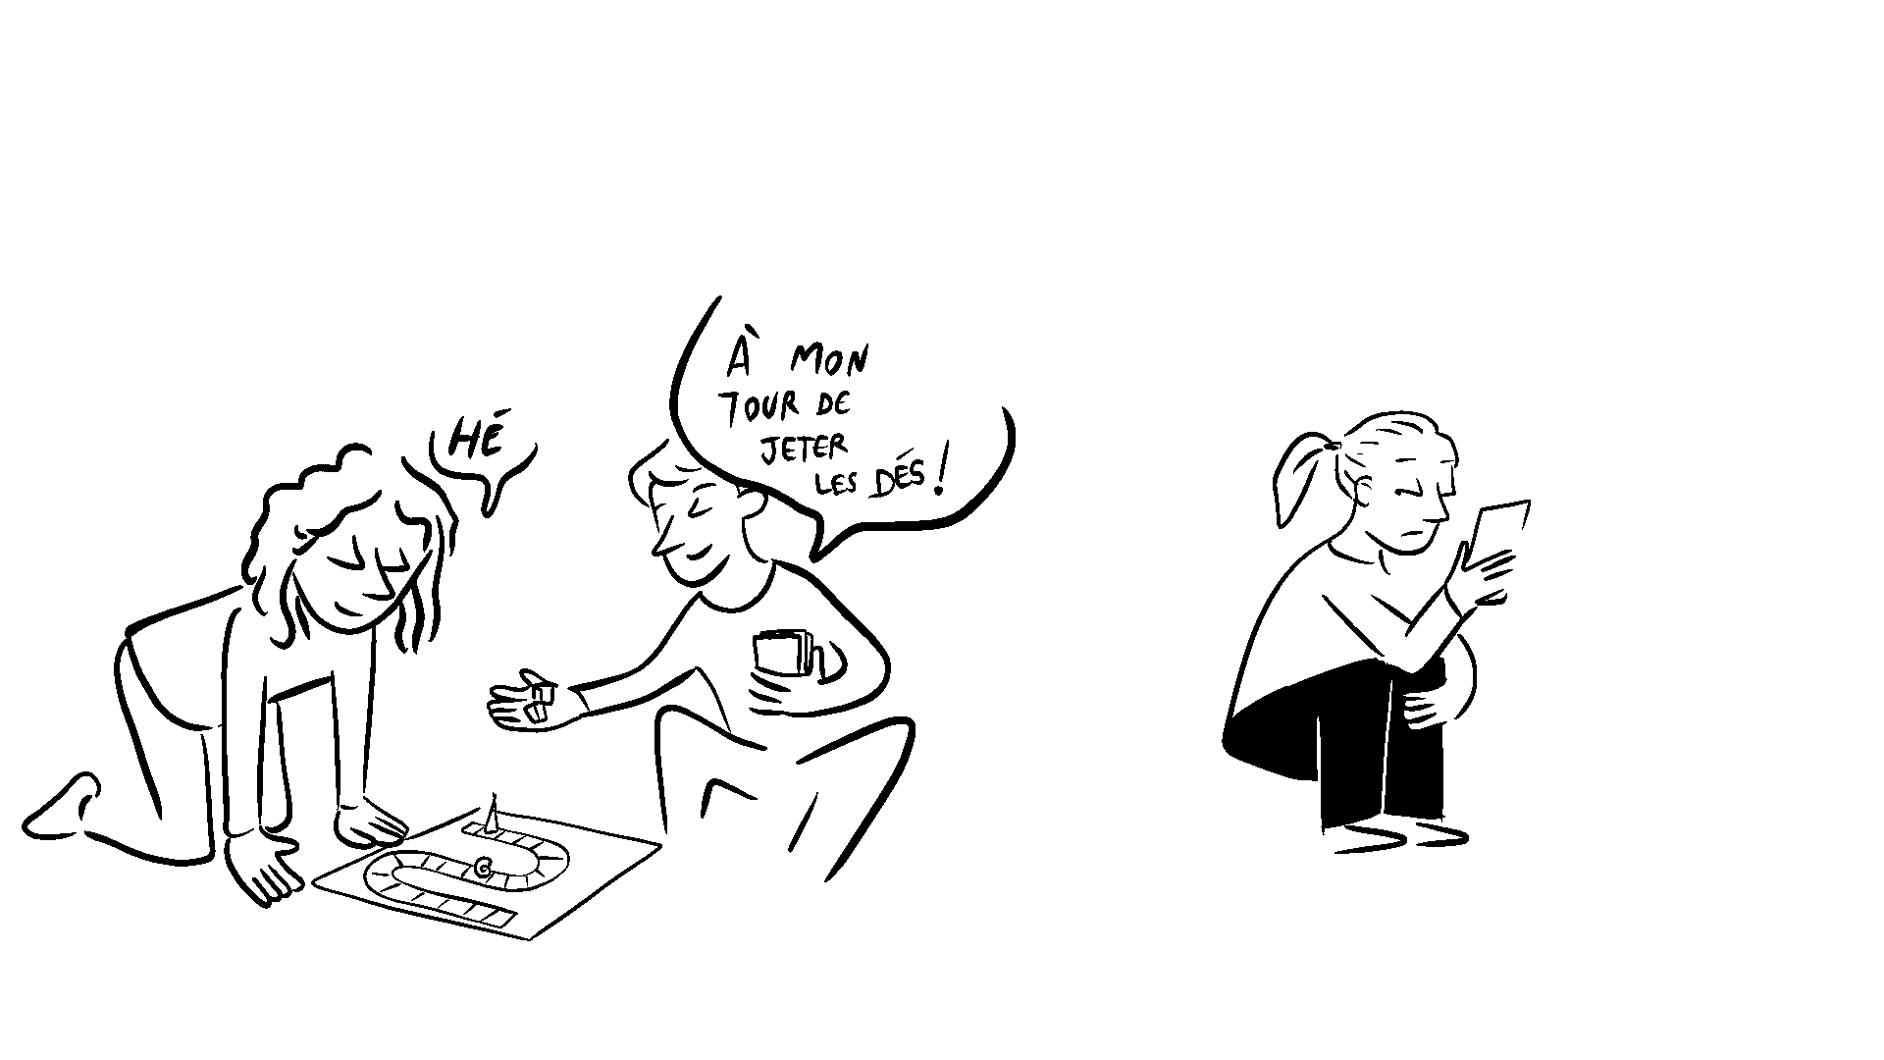


Slide 62
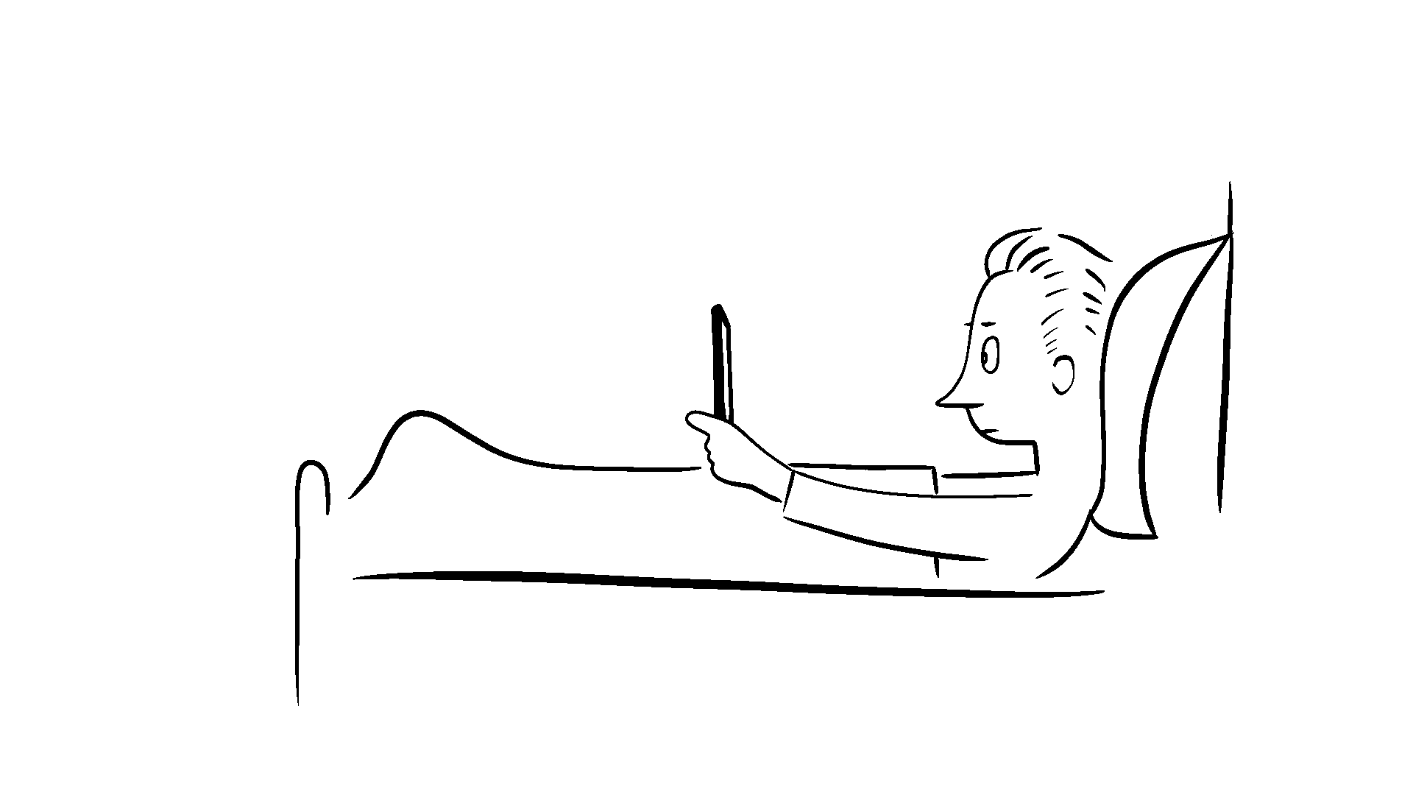


Slide 63


Slide 64



Slide 65

Notes:
On n’a plus le temps de ne rien faire ni de s’ennuyer !

Slide 66

Notes:
On n’a plus le temps de ne rien faire ni de s’ennuyer !

Slide 67
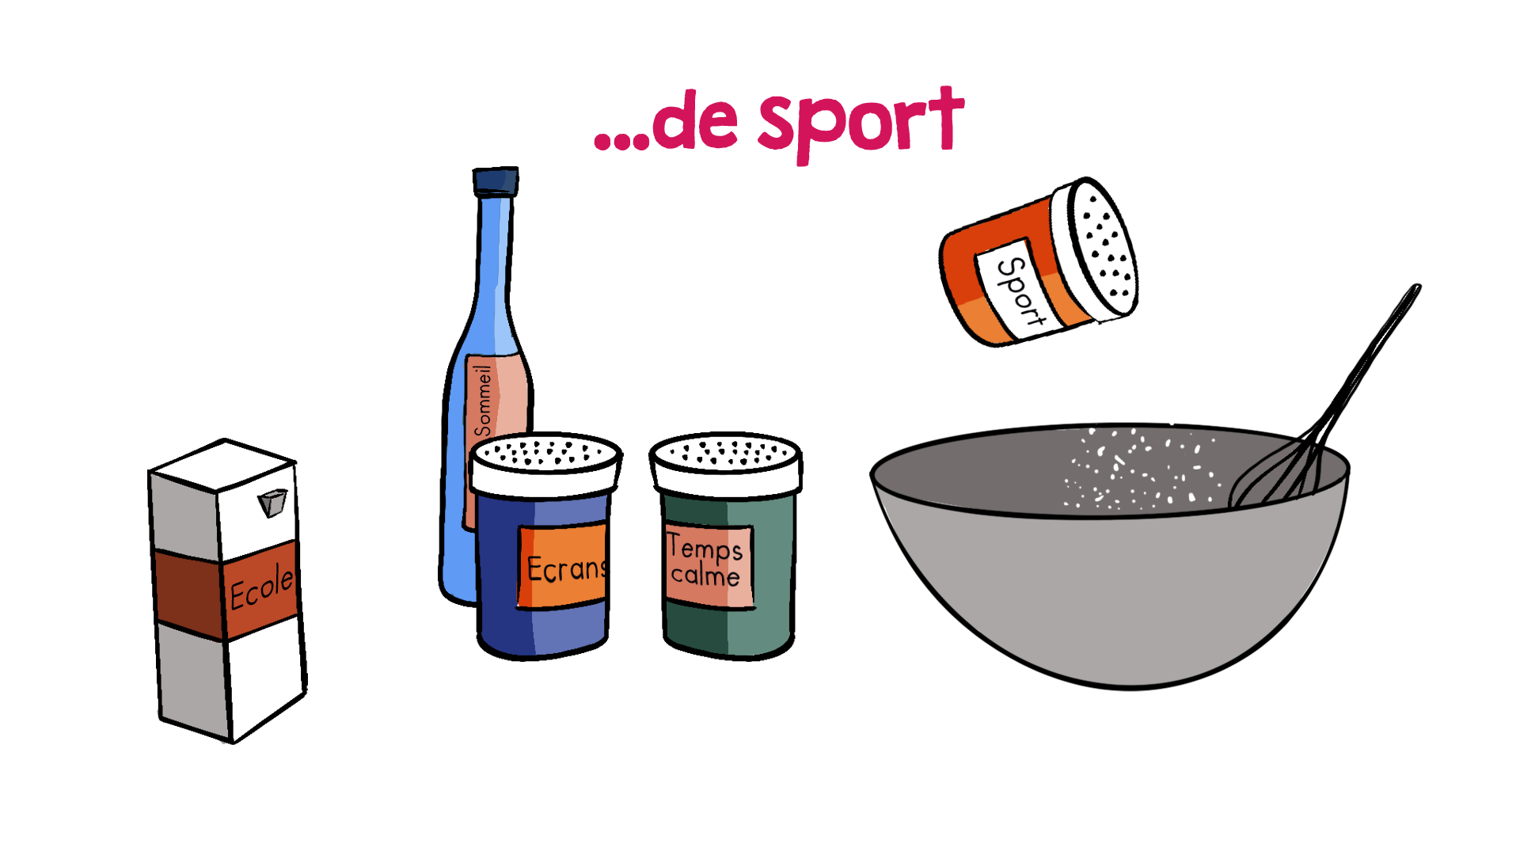
Notes:
On n’a plus le temps de ne rien faire ni de s’ennuyer !

Slide 68
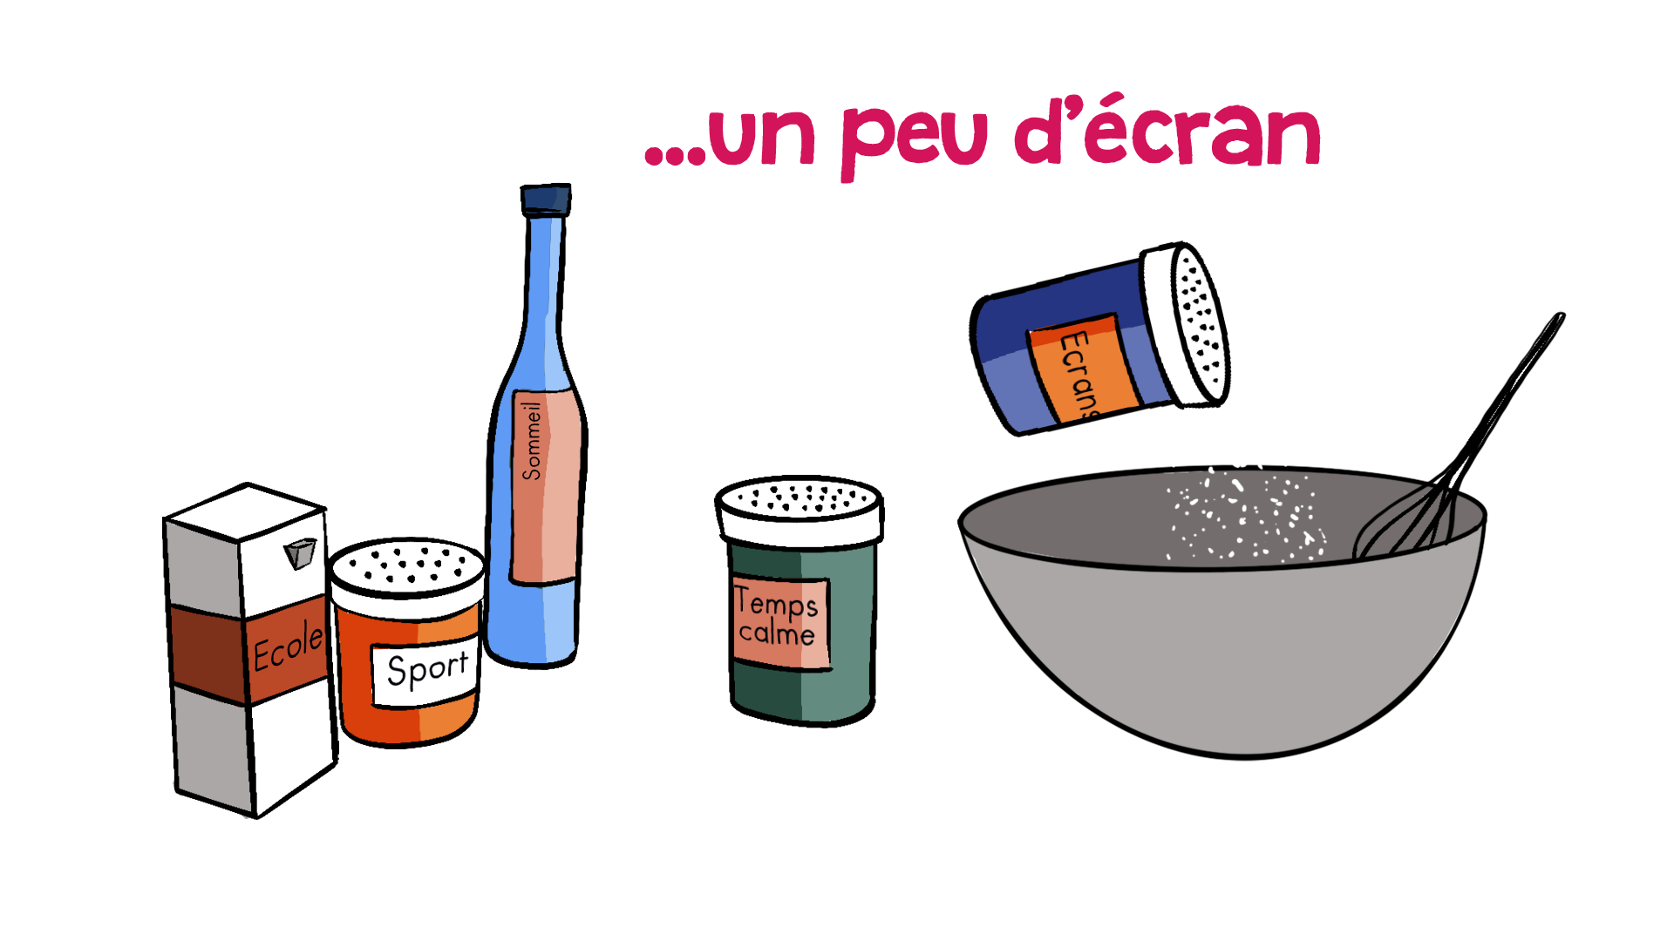
Notes:
On n’a plus le temps de ne rien faire ni de s’ennuyer !

Slide 69

Notes:
On n’a plus le temps de ne rien faire ni de s’ennuyer !

Slide 70
Notes:
On n’a plus le temps de ne rien faire ni de s’ennuyer !

Slide 71

Notes:
On n’a plus le temps de ne rien faire ni de s’ennuyer !

Slide 72

Notes:
On n’a plus le temps de ne rien faire ni de s’ennuyer !

Slide 73
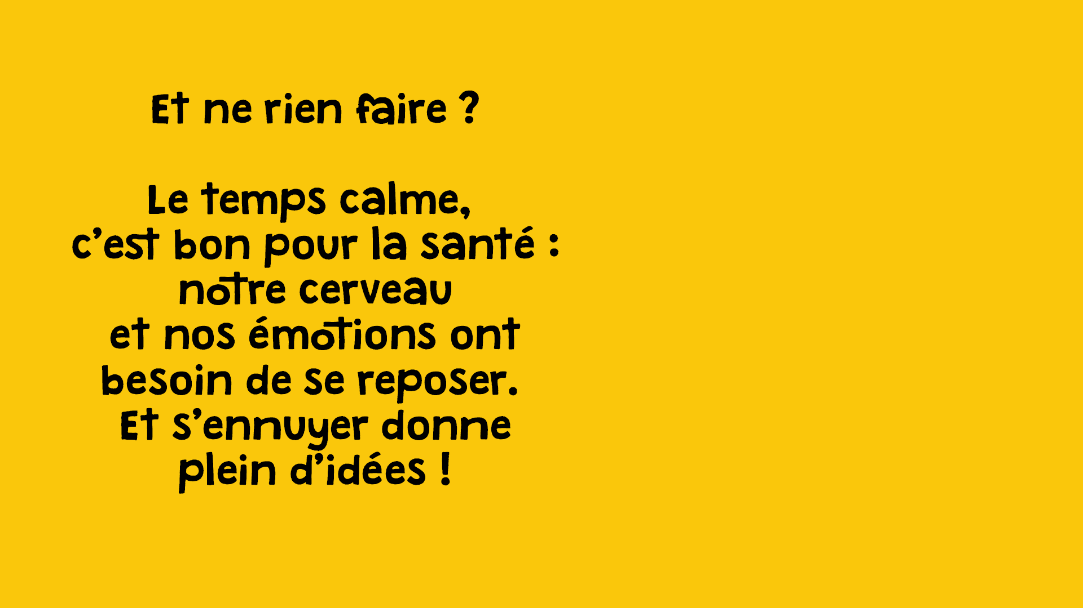
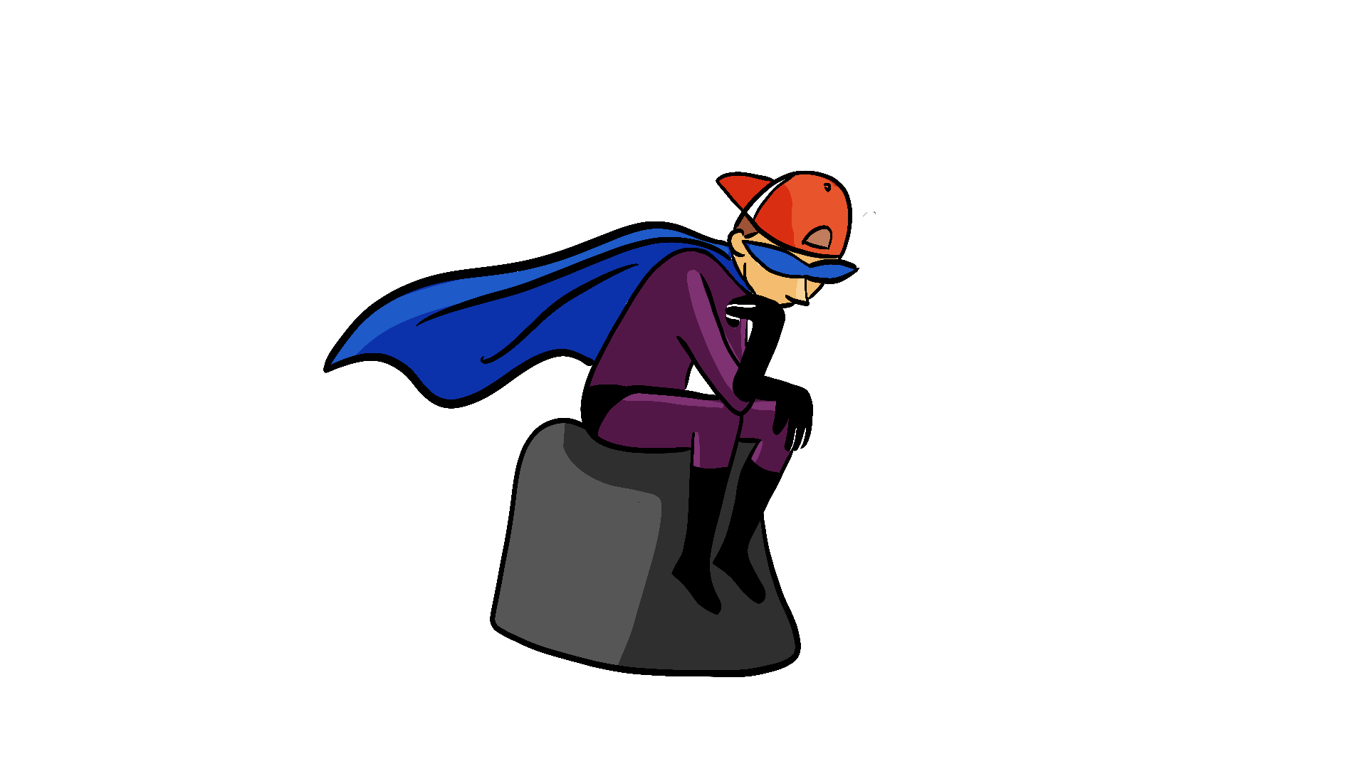
Notes:
On n’a plus le temps de ne rien faire ni de s’ennuyer !

Slide 74


Slide 75
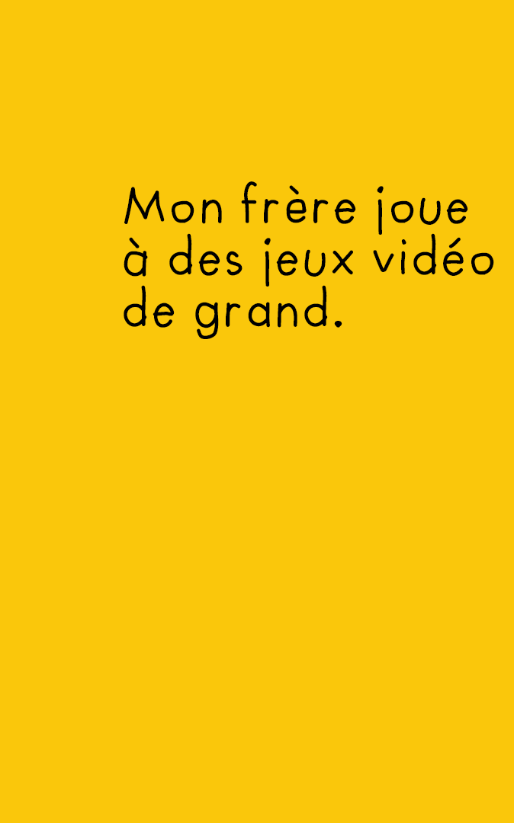
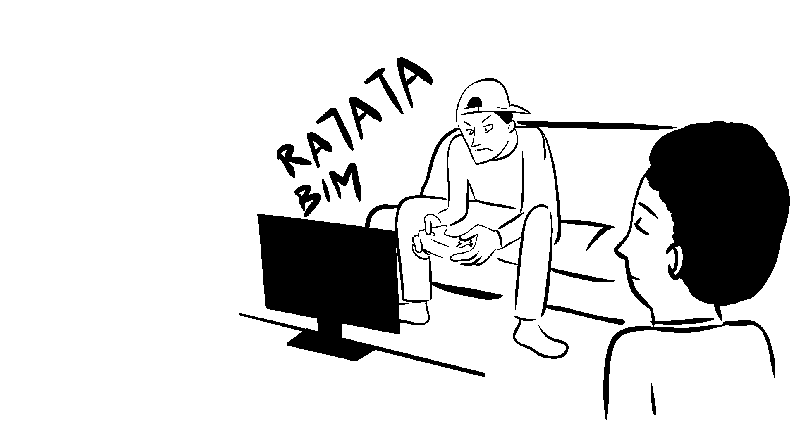
Notes:
On n’a plus le temps de ne rien faire ni de s’ennuyer !

Slide 76
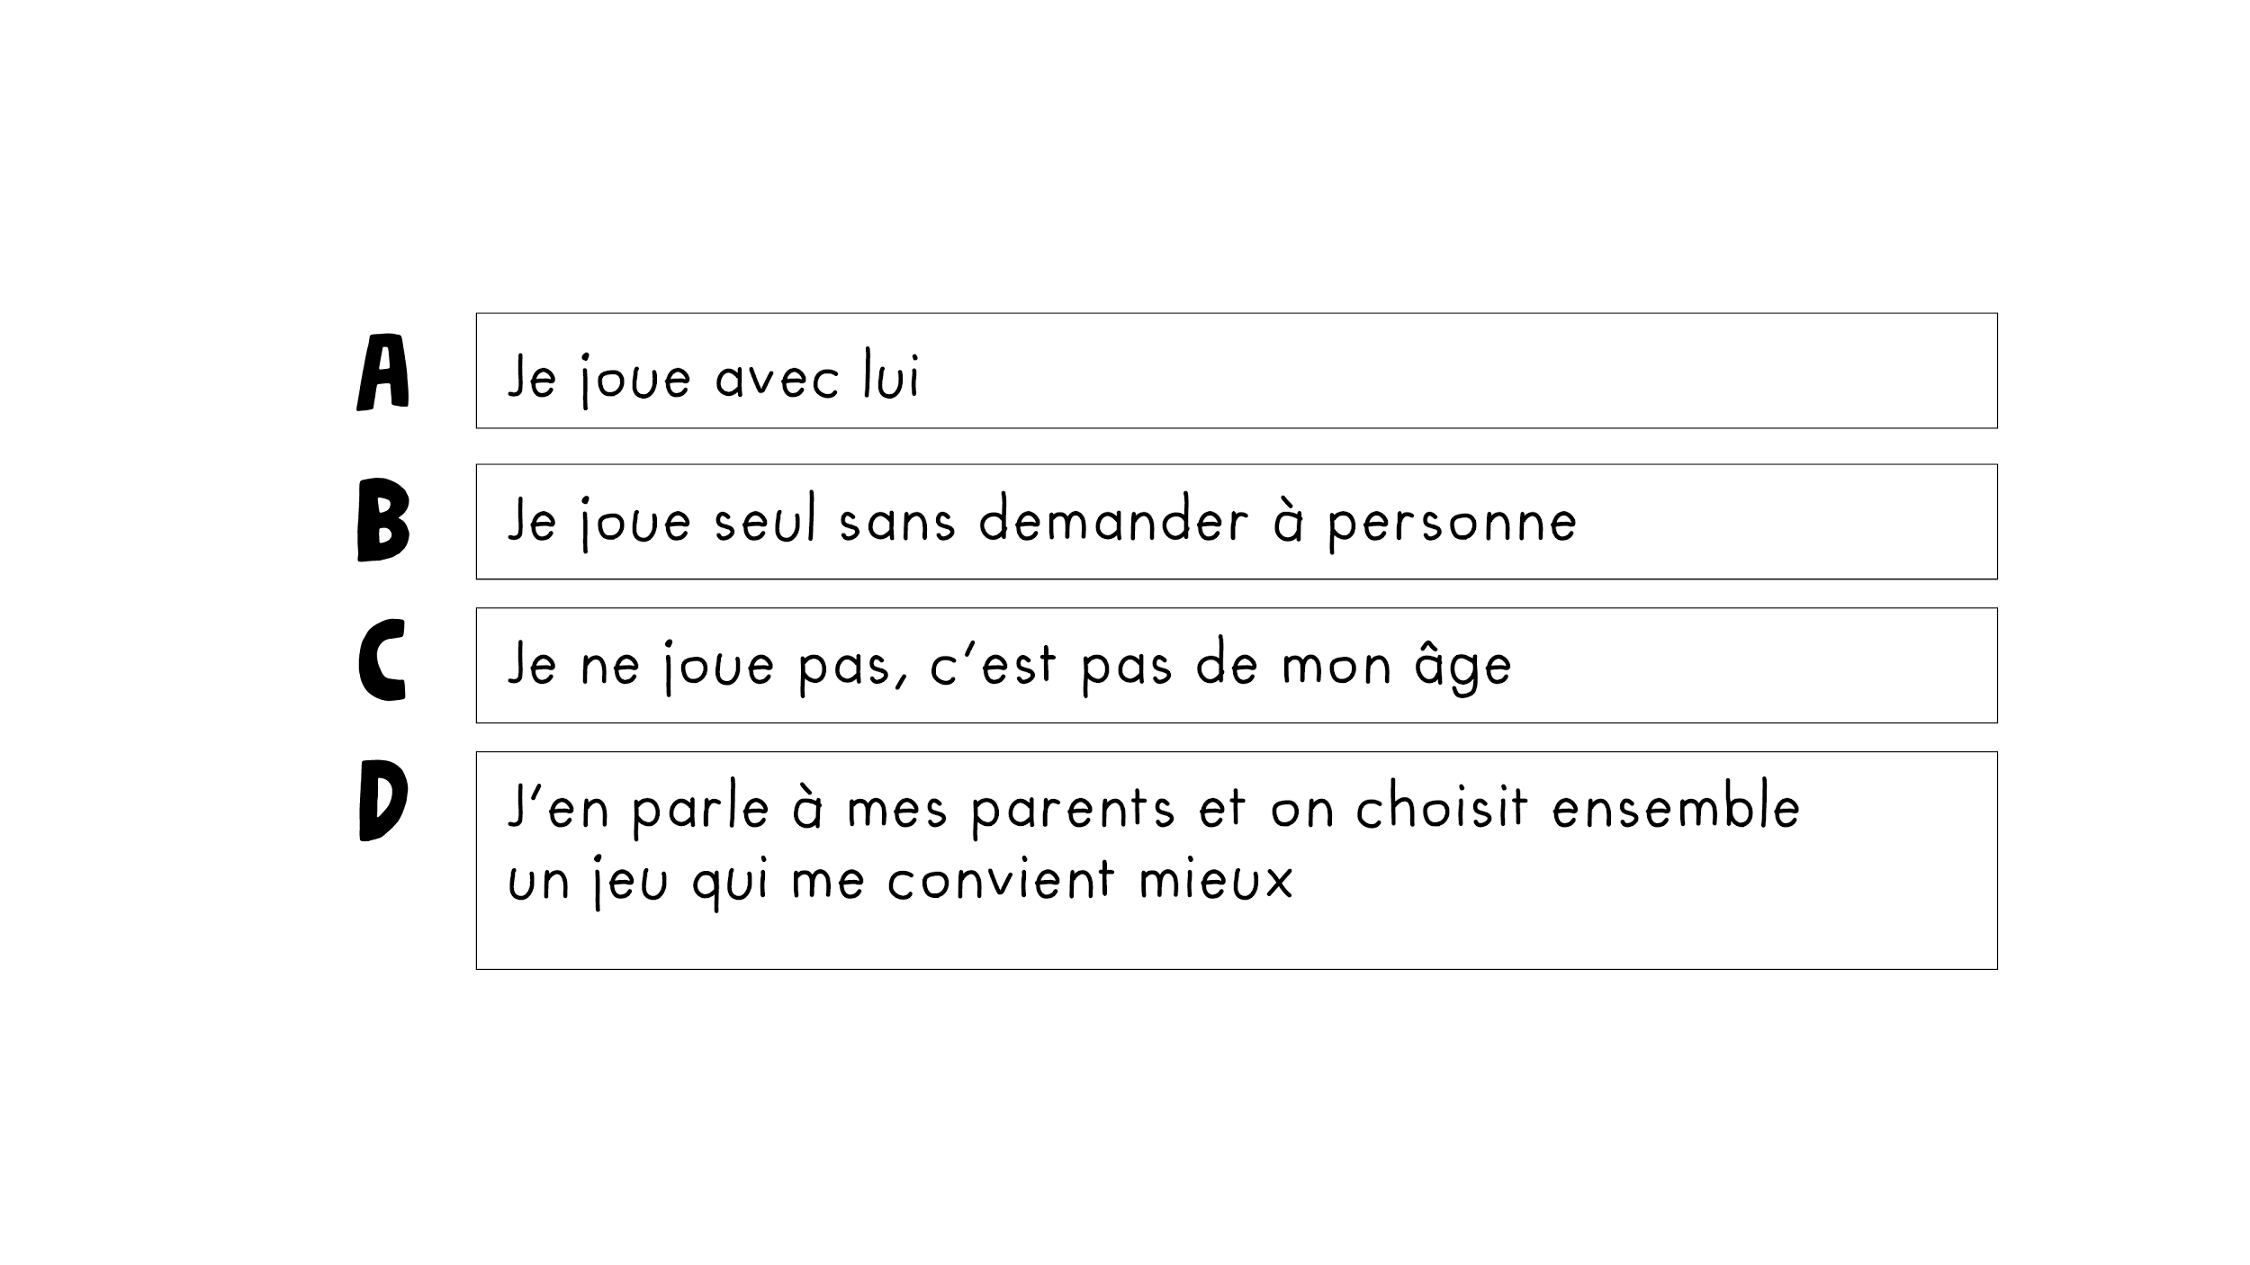

Slide 77
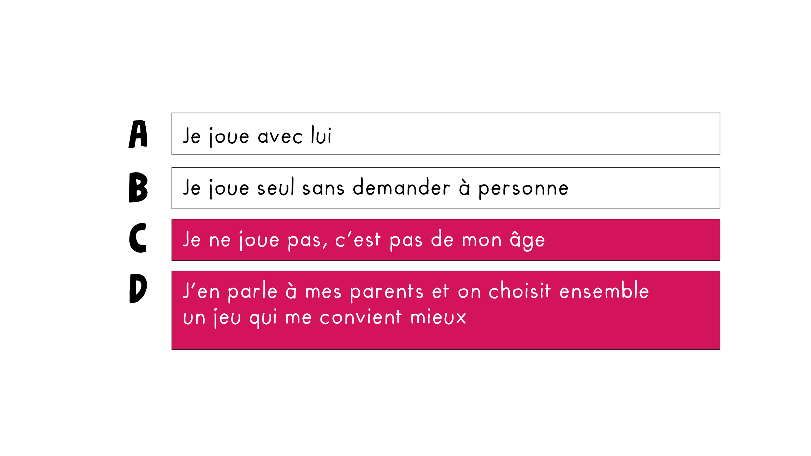

Slide 78
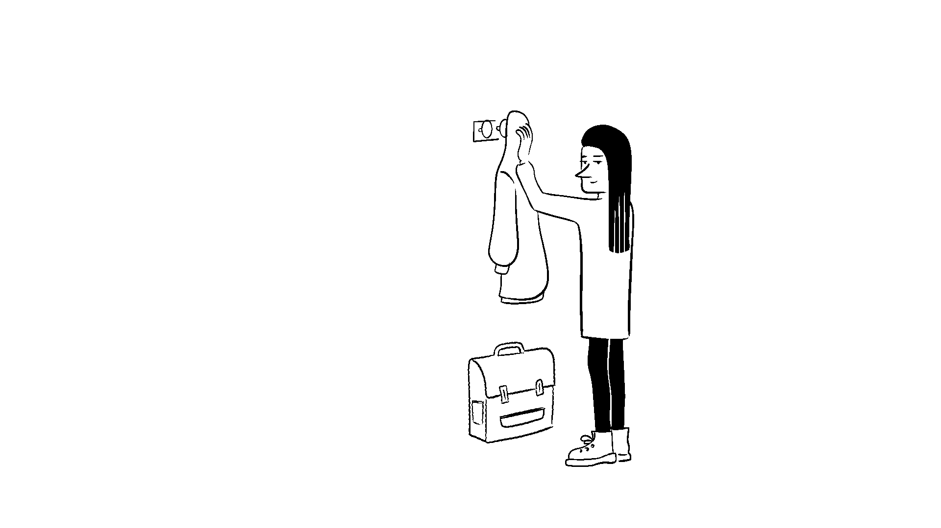
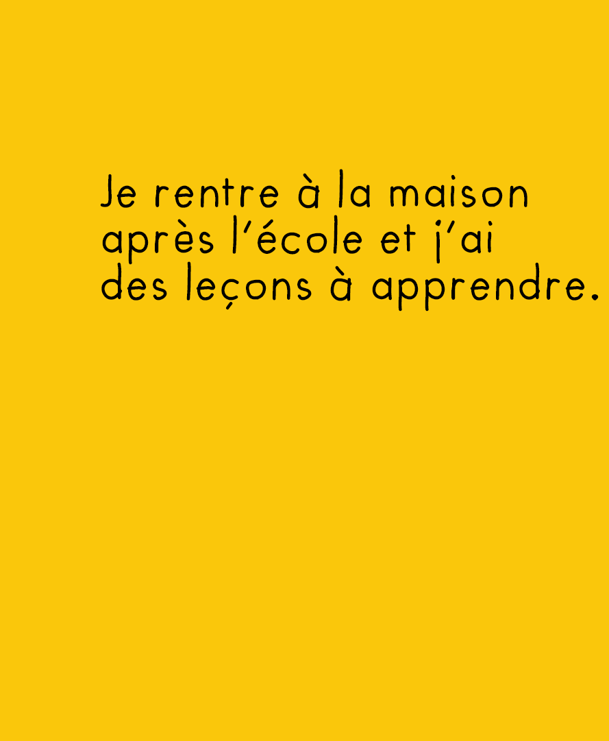
Notes:
On n’a plus le temps de ne rien faire ni de s’ennuyer !

Slide 79
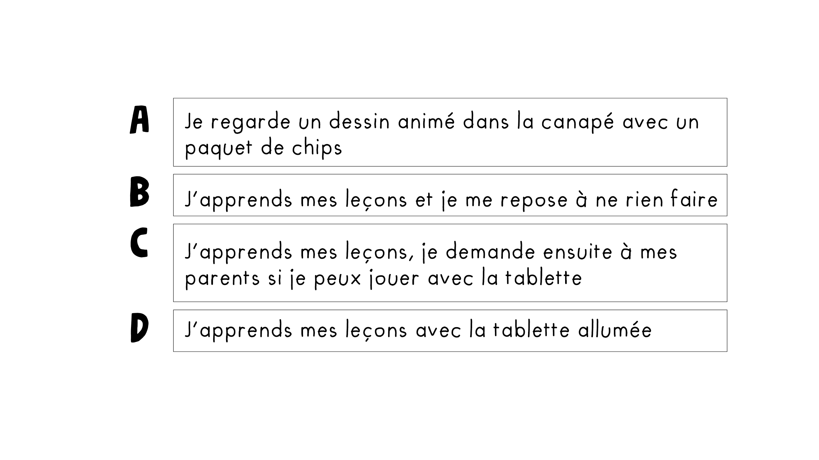

Slide 80
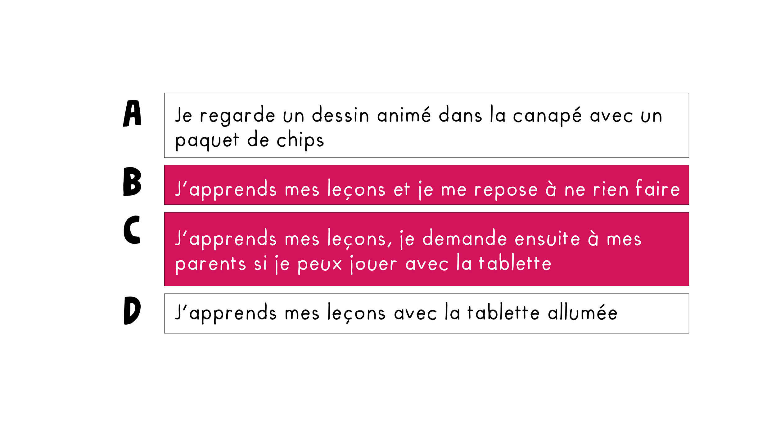

Slide 81
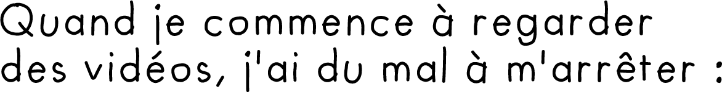
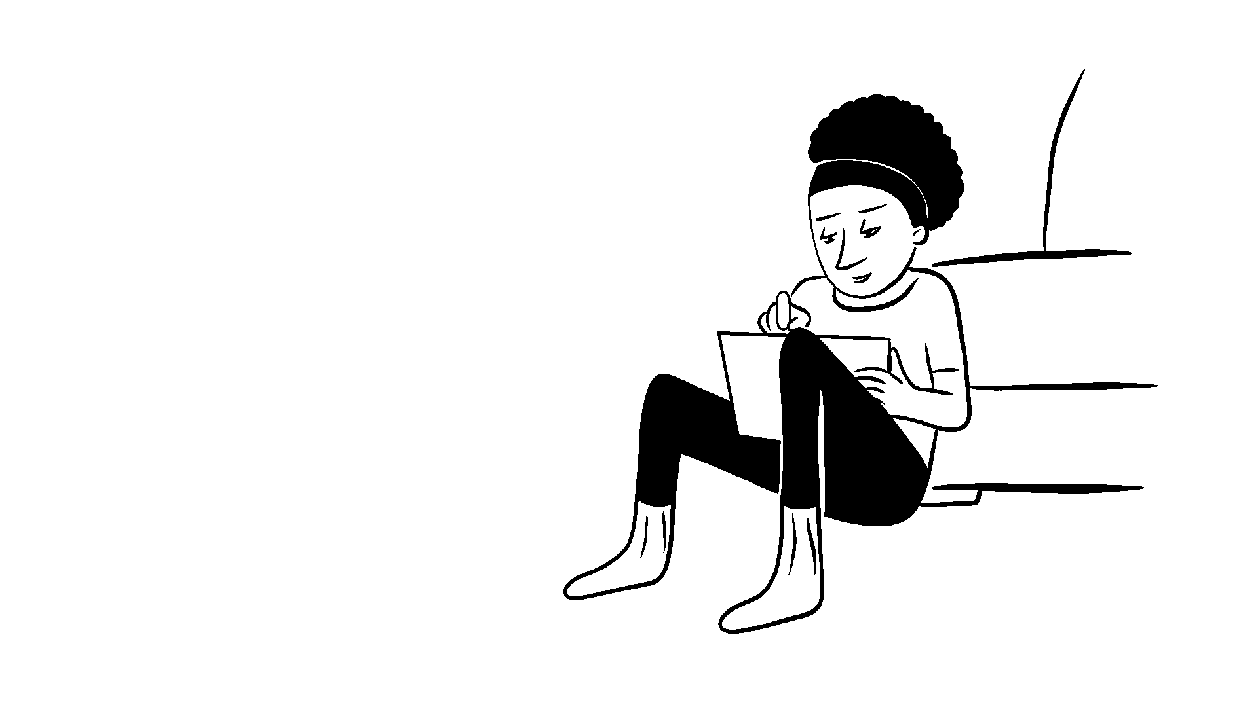
Notes:
On n’a plus le temps de ne rien faire ni de s’ennuyer !

Slide 82
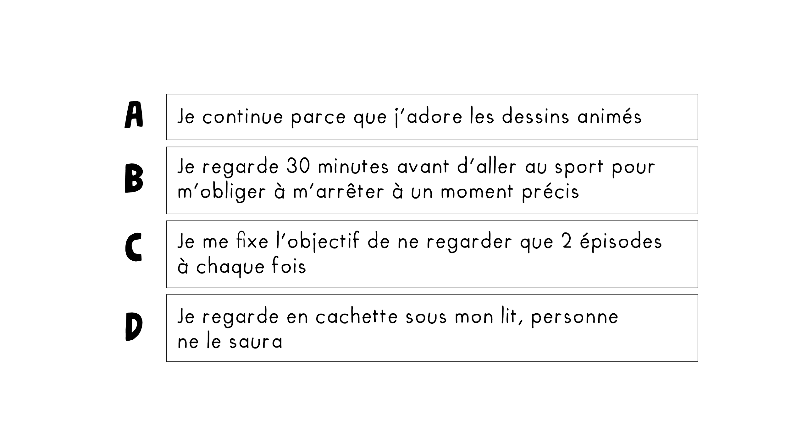

Slide 83


Slide 84


Slide 85




Slide 86


Slide 88


